Slide 1

博士论文答辩会

Slide 2
基于 EPANET 的供水管网震后功能仿真与韧性评估技术开发研究
汇 报 人：韩朝
指导老师：马东辉 研究员
建筑工程学院

Slide 3
主要内容
1
绪论
2
基于EPANET的供水管网震后水力分析与地震破坏模型研究
3
基于压力驱动配属了模型的供水管网震后水力分析方法
4
震后水源功能模式集成开发研究
5
基于事件驱动的供水管网震后恢复仿真模型研究
6
供水管网灾后恢复过程韧性优化
7
供水管网抗震韧性分析软件开发
结论与展望

Slide 4
主要内容
1
绪论
震后功能仿真
2
基于EPANET的供水管网震后水力分析与地震破坏模型研究
3
基于压力驱动配属了模型的供水管网震后水力分析方法
4
震后水源功能模式集成开发研究
韧性评估
5
基于事件驱动的供水管网震后恢复仿真模型研究
6
供水管网灾后恢复过程韧性优化
技术开发
供水管网抗震韧性分析软件开发
7
结论与展望

Slide 5
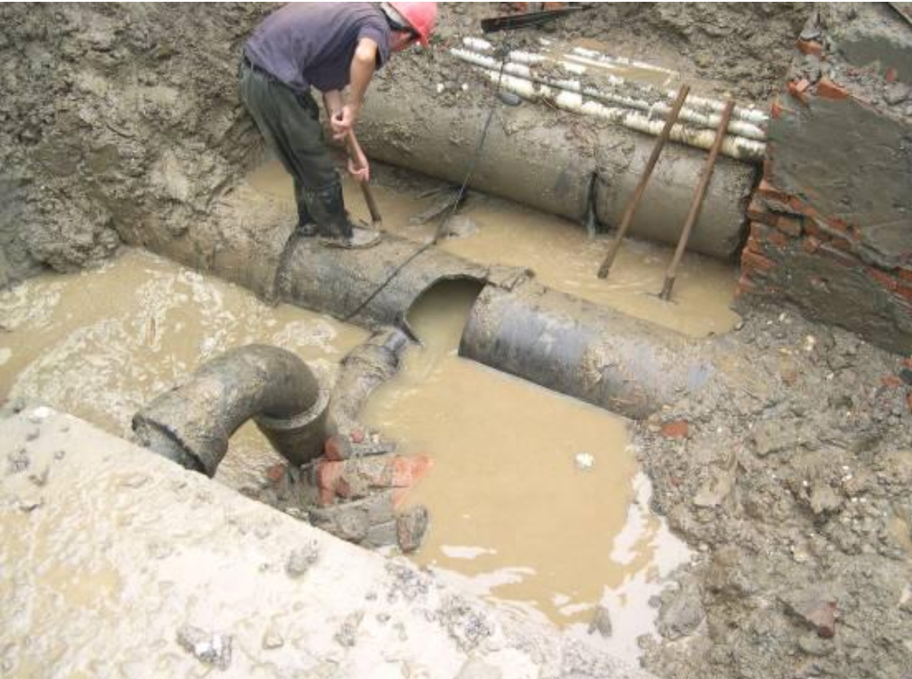
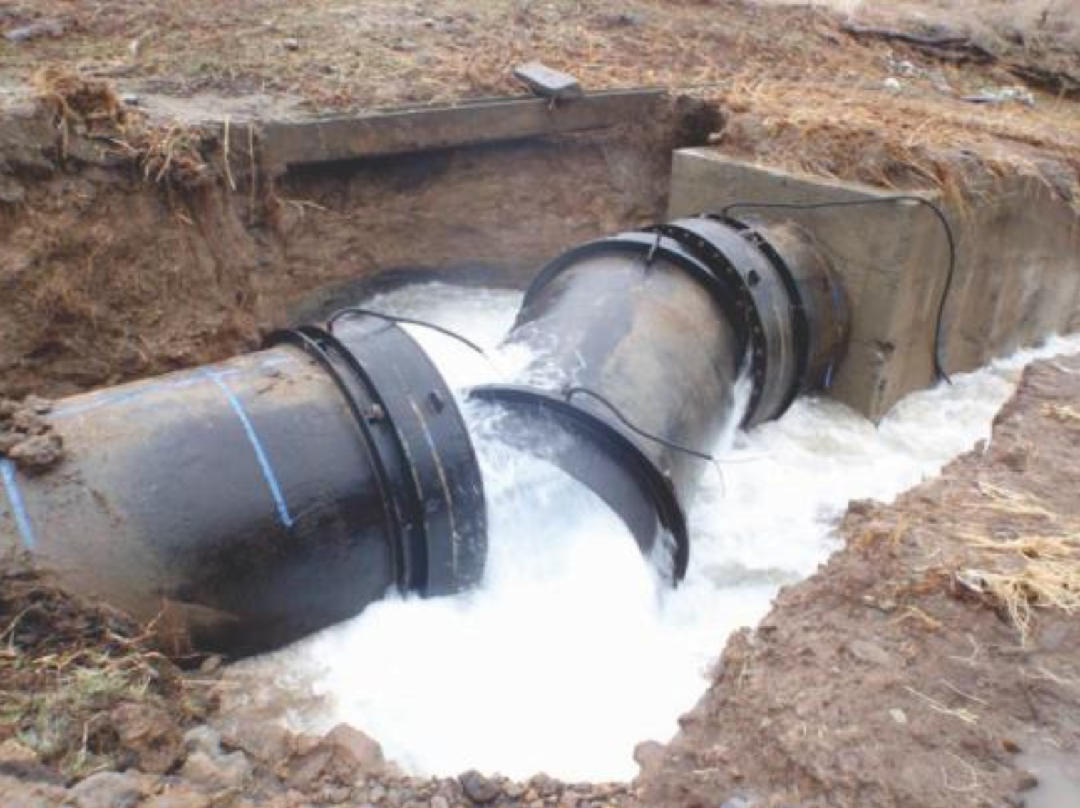
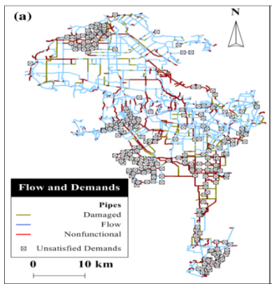
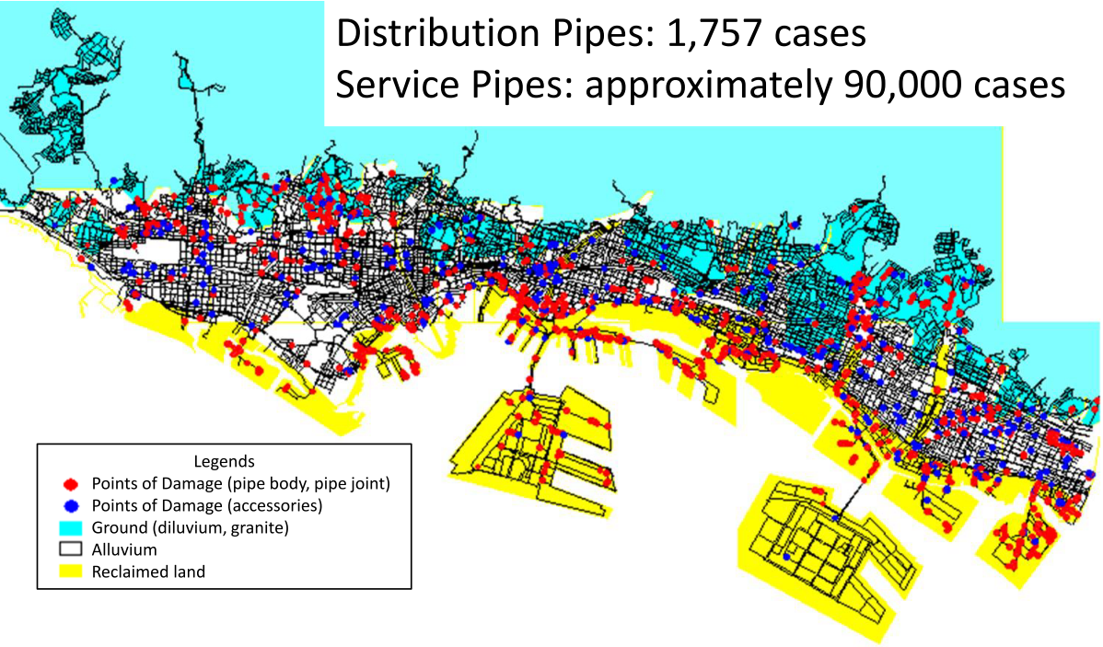
1 绪论
研究背景
研究现状
研究内容
城市供水系统是城市生命线工程之一，是保障人民生活和生产活动的基础；
地震作用导致供水破坏，降低供水系统供水的能力 ，影响城市基本功能；
供水管网系统震后服务能力直接影响城市震后功能恢复过程。评估供水管网抗震韧性，是保障城市抗震防灾能力的重要手段；
提高供水管网抗震韧性，进而提升城市和社会韧性已经成为防震减灾研究的前沿领域。
Notes:
1图为2008 汶川地震绵阳市DN500铸铁供水管线破坏
2图为2011 东日本大地震宫城DN2400 钢管破坏
地震灾害发生后，供水管网系统破坏严重
1976 唐山地震，唐山市区220公里给水管道全部瘫痪，震后供水最初只能靠河沟和汽车运水
2008年汶川地震，地震影响126个市县区，地震烈度9度区的德阳、绵竹等地供水管线80%破坏，震后供水管网漏失率达85%。
研究背景，说明有研究的充分性。
1.地震灾害在我过发生频繁。
2.地震灾害发生后，供水管网系统破坏严重
3.由于供水管网系统破坏严重，影响到人民的生命和财产安全，影响地震恢复。

Slide 6
1 绪论
研究背景
研究现状
研究内容
供水管网水力分析方法
2000年 EPANET 2.0 成为主流供水管网水力分析软件
EPANET 2.0为开源软件，便于二次开发

Slide 7
1 绪论
研究背景
研究现状
研究内容
供水管网水力分析方法
缺少管网破坏状态模型
GAP

Slide 8
1 绪论
研究背景
研究现状
研究内容
供水管网抗震能力
抗震能力
连通可靠性
概率解析方法
随机模拟方法
功能可靠性
随机模拟方法
一次二阶矩方法
代理指标方法

Slide 9
1 绪论
研究背景
研究现状
研究内容
供水管网抗震能力
抗震能力
连通可靠性
概率解析方法
随机模拟方法
功能可靠性
随机模拟方法
一次二阶矩方法
代理指标方法

Slide 10
1 绪论
研究背景
研究现状
研究内容
供水管网抗震能力
抗震能力
连通可靠性
概率解析方法
随机模拟方法
功能可靠性
随机模拟方法
一次二阶矩方法
代理指标方法
供水管网抗震连通可靠性研究侧重于不同节点之间连通的可能性，目的在于管网震害状态的预测。但是对于供水管网系统，与水源的连接只是确保给定节点正常工作的必要条件，而不是充分条件。
不足

Slide 11
1 绪论
研究背景
研究现状
研究内容
供水管网抗震能力
抗震能力
连通可靠性
概率解析方法
随机模拟方法
功能可靠性
随机模拟方法
一次二阶矩方法
代理指标方法
GIRAFFE
REVAS.NET

Slide 12
1 绪论
研究背景
研究现状
研究内容
供水管网抗震能力
抗震能力
连通可靠性
概率解析方法
随机模拟方法
功能可靠性
随机模拟方法
一次二阶矩方法
代理指标方法
GIRAFFE
GAP
REVAS.NET
水力分析中出现负压节点供水情况

Slide 13
1 绪论
研究背景
研究现状
研究内容
供水管网抗震能力
抗震能力
连通可靠性
概率解析方法
随机模拟方法
功能可靠性
随机模拟方法
一次二阶矩方法
代理指标方法
GAP
震后水力分析未考虑水源能力

Slide 14
1 绪论
研究背景
研究现状
研究内容
生态系统的持久性以及吸收变化和干扰的能力，并且在吸收干扰后仍然保持种群或状态变量之间相同的关系的能力
供水管网抗震韧性概念发展
1973
Holling定义生态系统的韧性

Slide 15
1 绪论
研究背景
研究现状
研究内容
供水管网抗震韧性概念发展
1973
Holling定义生态系统的韧性

Slide 16
1 绪论
研究背景
研究现状
研究内容
韧性为降低灾害打击的可能性、承受灾害导致的功能下降、并快速恢复至正常功能状态并减轻未来地震影响的能力
供水管网抗震韧性概念发展
1973
Holling定义生态系统的韧性
2003
Bruneau定义基础设施系统的韧性

Slide 17
1 绪论
研究背景
研究现状
研究内容
随着人们对理解和应用韧性这一概念的兴趣增加，从不同的系统领域提供了更多不同的韧性定义。
缺少关于系统韧性一致的定义。
供水管网抗震韧性概念发展
1973
Holling定义生态系统的韧性
2003
Bruneau定义基础设施系统的韧性
韧性系统应具有四项能力：
承受能力——受系统功能中断并在中断情况下维持正常功能的能力
吸收能力——立即吸收中断并最小化系统损害的能力
恢复能力——迅速恢复到正常或可接受的状态的能力
适应能力——适应变化的条件和不确定的中断

Slide 18
1 绪论
研究背景
研究现状
研究内容
系统韧性评估方法
系统韧性评估
系统性能曲线方法
代理指标方法
指标评分方法

Slide 19
1 绪论
研究背景
研究现状
研究内容
系统韧性评估方法
系统韧性评估
系统性能曲线方法
代理指标方法
指标评分方法

Slide 20
1 绪论
研究背景
研究现状
研究内容
系统韧性评估方法
指标评价方法又称专家评分方法。
该方法通过选择一些可观察的指标，如社会经济变量，以描述系统的韧性的预期能力，通过专家之间的信息共享、迭代，对基础设施的各项指标进行评分，评估基础设施在破坏性事件（灾害）作用下的工作状态和性能，得到系统的抵抗能力、吸收能力、恢复能力以及适应能力。
系统韧性评估
系统性能曲线方法
代理指标方法
指标评分方法

Slide 21
1 绪论
研究背景
研究现状
研究内容
系统韧性评估方法
系统韧性评估
系统性能曲线方法
代理指标方法
指标评分方法

Slide 22
1 绪论
研究背景
研究现状
研究内容
系统韧性评估方法
代理指标方法指采用与简单数学模型代替仿真或解析模型，在不影响结果精度的条件下达到简化计算。
优势
计算量小
提高设计和优化效率
系统韧性评估
系统性能曲线方法
代理指标方法
指标评分方法

Slide 23
1 绪论
研究背景
研究现状
研究内容
系统韧性评估方法
系统韧性评估
系统性能曲线方法
代理指标方法
指标评分方法

Slide 24
1 绪论
研究背景
研究现状
研究内容
系统韧性评估方法
系统性能曲线方法又称仿真模拟方法.
通过模拟中断事件（灾害）后系统性能随时间变化，绘制系统性能随时间变化曲线来评估系统韧性。
优点
可以同时采用不同性能指标曲线，能够显示系统韧性的多个特征，如系统功能中断的负面影响、恢复时间以及恢复程度。
可以通过系统性能曲线直观的展示系统的抵抗能力、吸收能力、恢复能力以及适应能力。
系统韧性评估
系统性能曲线方法
代理指标方法
指标评分方法

Slide 25
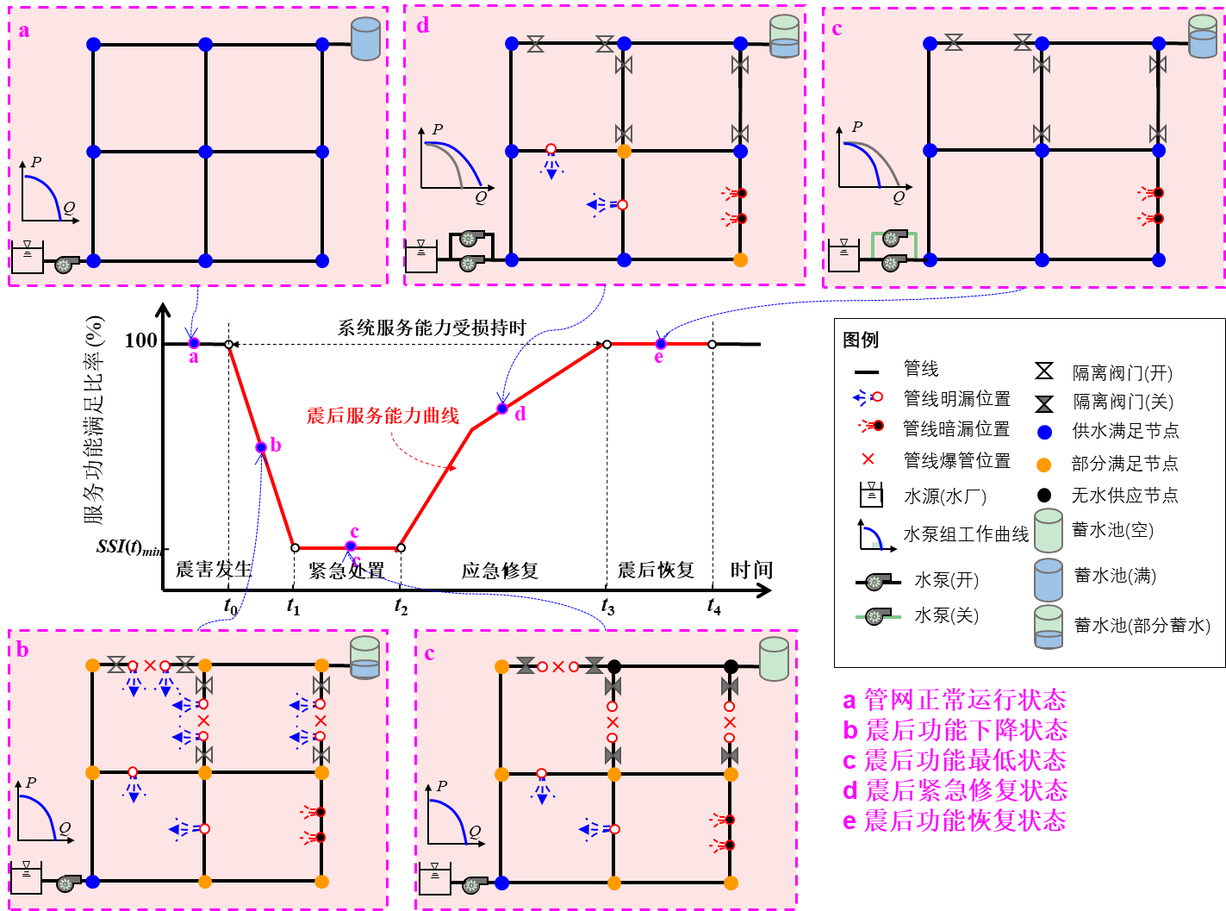
1 绪论
研究背景
研究现状
研究内容
系统韧性评估方法
系统韧性评估
系统性能曲线方法
代理指标方法
指标评分方法

Slide 26
1 绪论
研究背景
研究现状
研究内容
系统韧性评估方法
系统韧性评估
系统性能曲线方法
代理指标方法
指标评分方法
技术难点：
1 计算各个状态下系统性能
2 确定系统在各个状态下的转化关系
3 优化系统在各个状态的转化关系

Slide 27
1 绪论
研究背景
研究现状
研究内容
系统韧性评估方法
系统韧性评估
系统性能曲线方法
代理指标方法
指标评分方法
技术难点：
1 计算各个状态下系统性能
2 确定系统在各个状态下的转化关系
3 优化系统在各个状态的转化关系

Slide 28
1 绪论
研究背景
研究现状
研究内容
系统韧性评估方法
系统韧性评估
系统性能曲线方法
代理指标方法
指标评分方法
GAP
供水管网震后功能分析
技术难点：
1 计算各个状态下系统性能
2 确定系统在各个状态下的转化关系
3 优化系统在各个状态的转化关系
GAP
缺少供水管网系统
震后恢复过程仿真模型
GAP
缺少兼顾分析时间与效率的
震后恢复活动规划方法

Slide 29
1 绪论
研究背景
研究现状
研究内容
GAP
缺少管网破坏状态模型
GAP
节点负压供水的现象
GAP
震后水力分析未考虑水源能力
GAP
缺少供水管网系统震后恢复过程仿真模型
GAP
缺少兼顾分析时间与效率的震后恢复活动规划方法

Slide 30
1 绪论
研究背景
研究现状
研究内容
GAP
缺少管网破坏状态模型
2
基于EPANET的供水管网震后水力分析与地震破坏模型研究
GAP
节点负压供水的现象
3
基于压力驱动配属了模型的供水管网震后水力分析方法
GAP
震后水力分析未考虑水源能力
4
震后水源功能模式集成开发研究
GAP
缺少供水管网系统震后恢复过程仿真模型
5
基于事件驱动的供水管网震后恢复仿真模型研究
GAP
缺少兼顾分析时间与效率的震后恢复活动规划方法
6
供水管网灾后恢复过程韧性优化
技术开发
供水管网抗震韧性分析软件开发
7

Slide 31
2 基于EPANET的供水管网震后水力分析 与地震破坏模型研究
管道破坏模型
对比分析
本章小结
EPANET 中管线破坏模型
管线渗漏破坏
管线断开破坏

Slide 32
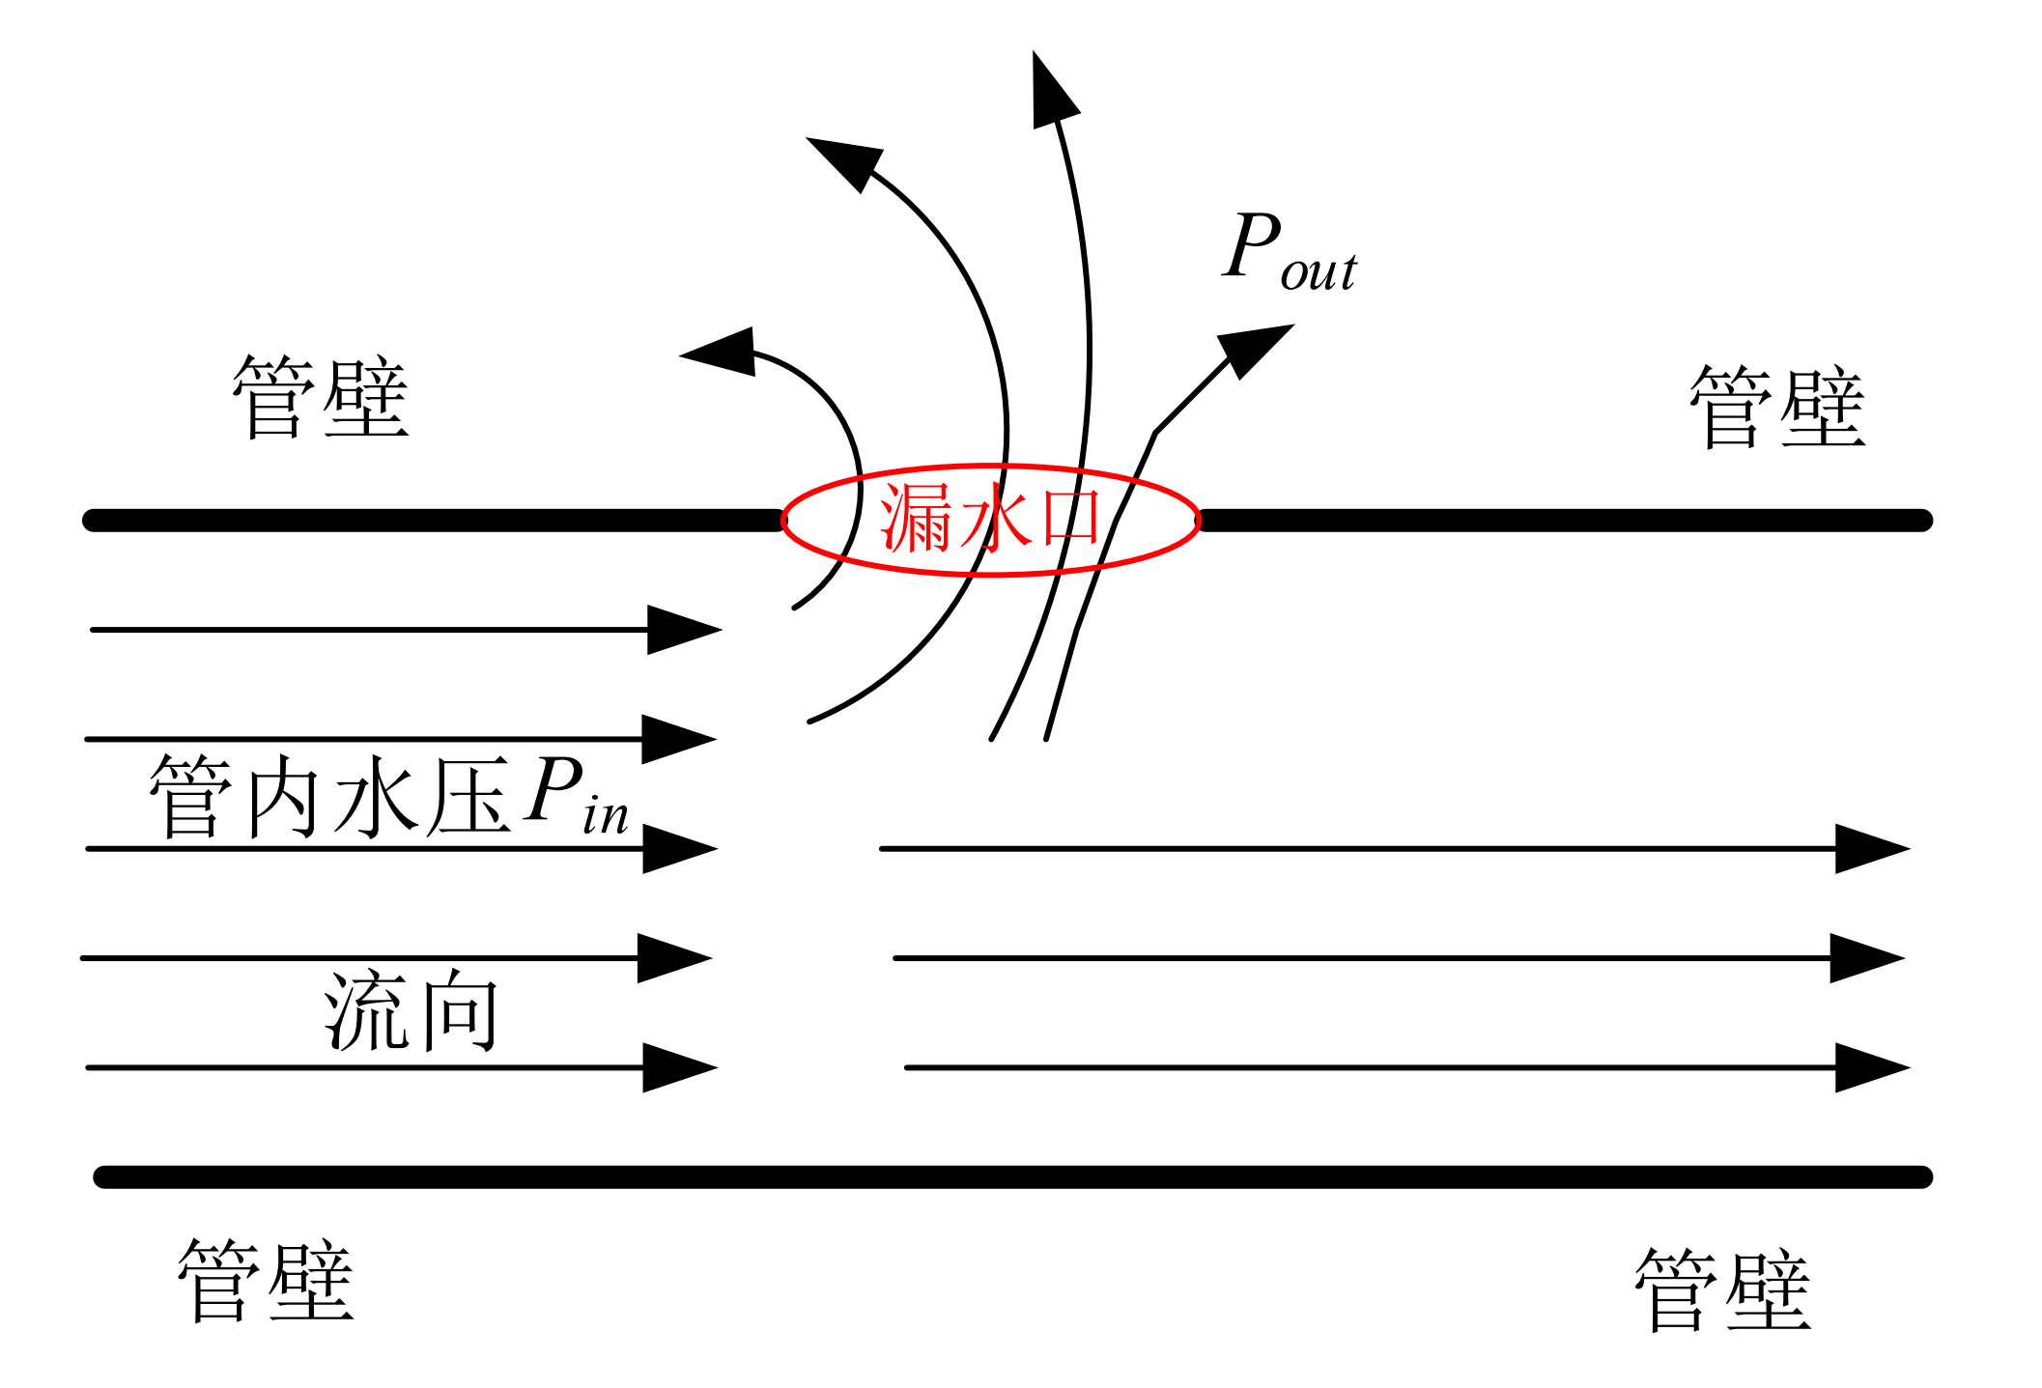
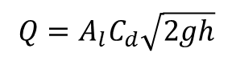
2 基于EPANET的供水管网震后水力分析 与地震破坏模型研究
管道破坏模型
对比分析
本章小结
EPANET 中管线破坏模型
管线渗漏破坏模型
基于孔口出流的管线渗漏模型
$$Q=A_{l}C_{d}\sqrt{2gh}$$

Slide 33
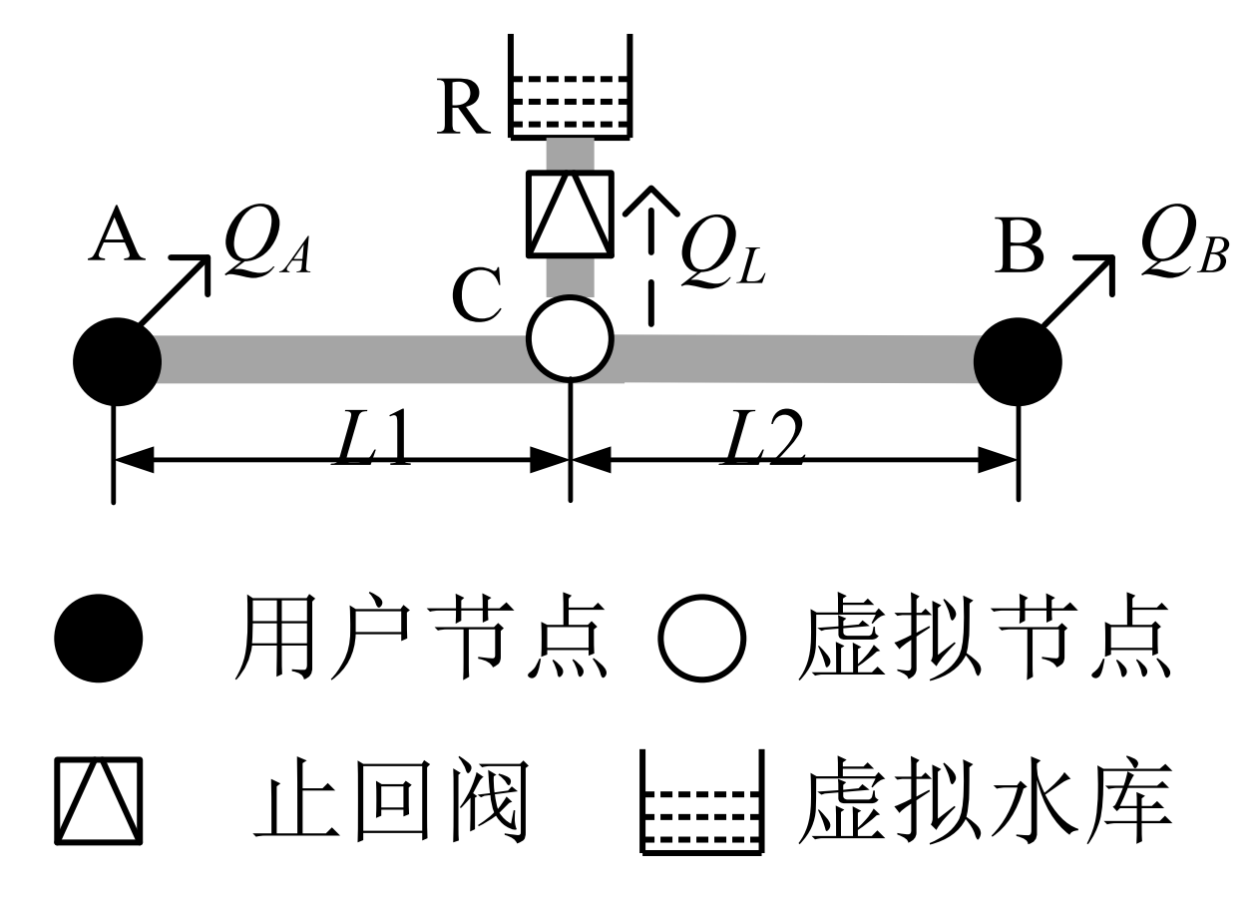
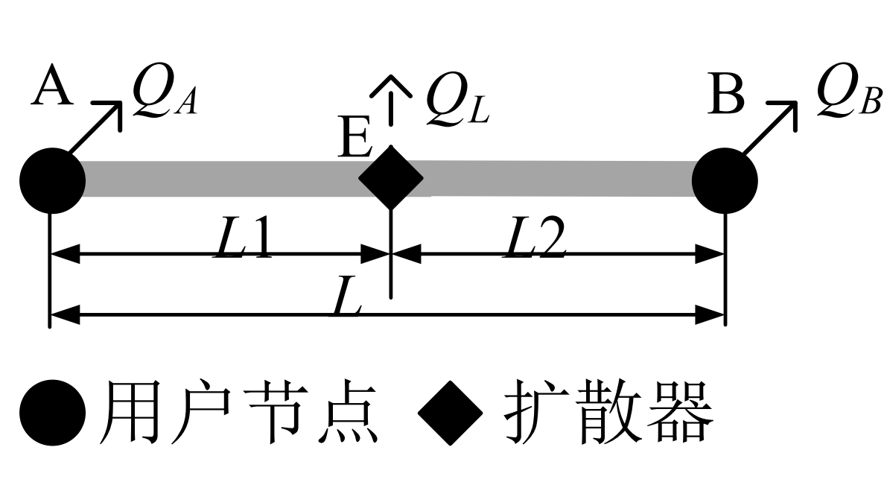
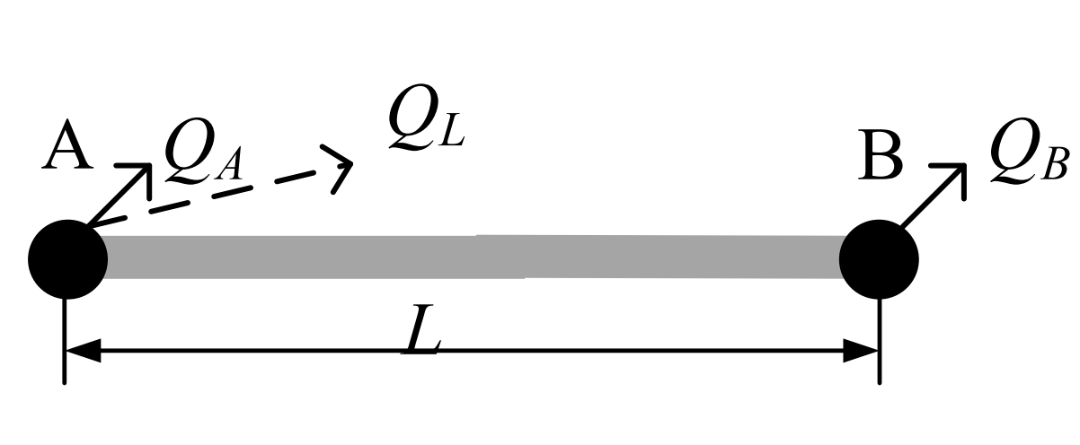
2 基于EPANET的供水管网震后水力分析 与地震破坏模型研究
管道破坏模型
对比分析
本章小结
EPANET 中管线破坏模型
管线渗漏破坏模型
扩散器方法
虚拟管道方法
附加流量方法

Slide 34
2 基于EPANET的供水管网震后水力分析 与地震破坏模型研究
管道破坏模型
对比分析
本章小结
附加流量的方法需要确定漏水点的漏水量，但是在水力分析前，无法得到准确的漏水量。若采用漏水量的估计值，则需要通过多次管网水力分析得到，需要大量的计算。
此外，对于地震后破坏严重的管网，管网中的水流方向是不确定的，无法准确得知破坏后管道中的水流方向，也就不能确定管线的上游节点。
EPANET 中管线破坏模型
管线渗漏破坏模型
附加流量方法
扩散器方法
虚拟管道方法

Slide 35
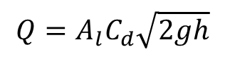
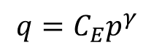
2 基于EPANET的供水管网震后水力分析 与地震破坏模型研究
管道破坏模型
对比分析
本章小结
EPANET 中管线破坏模型
管线渗漏破坏模型
$$Q=A_{l}C_{d}\sqrt{2gh}$$
$$q=C_{E}p^{γ}$$
扩散器方法

Slide 36
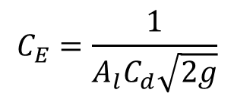
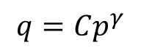
2 基于EPANET的供水管网震后水力分析 与地震破坏模型研究
管道破坏模型
对比分析
本章小结
EPANET 中管线破坏模型
管线渗漏破坏模型
$$Q=A_{l}C_{d}\sqrt{2gh}$$
$$q=Cp^{γ}$$
$$C_{E}=\frac{1}{A_{l}C_{d}\sqrt{2g}}$$
扩散器方法

Slide 37
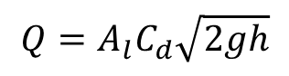
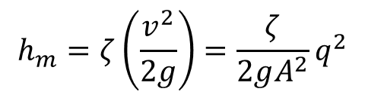
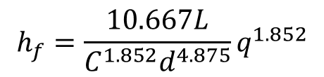
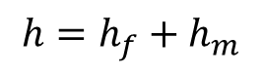
2 基于EPANET的供水管网震后水力分析 与地震破坏模型研究
管道破坏模型
对比分析
本章小结
EPANET 中管线破坏模型
管线渗漏破坏模型
$$Q=A_{l}C_{d}\sqrt{2gh}$$
$$h=h_{f}+h_{m}$$
$$h_{f}=\frac{10.667L}{C^{1.852}d^{4.875}}q^{1.852}$$
$$h_{m}=ζ\left(\frac{v^{2}}{2g}\right)=\frac{ζ}{2gA^{2}}q^{2}$$
虚拟管道方法

Slide 38
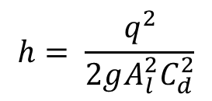
2 基于EPANET的供水管网震后水力分析 与地震破坏模型研究
管道破坏模型
对比分析
本章小结
EPANET 中管线破坏模型
管线渗漏破坏模型
$$h= \frac{q^{2}}{2gA_{l}^{2}C_{d}^{2}}$$
$$Q=A_{l}C_{d}\sqrt{2gh}$$
$$h=h_{f}+h_{m}$$
$$h_{f}=\frac{10.667L}{C^{1.852}d^{4.875}}q^{1.852}$$
$$h_{m}=ζ\left(\frac{v^{2}}{2g}\right)=\frac{ζ}{2gA^{2}}q^{2}$$
虚拟管道方法

Slide 39
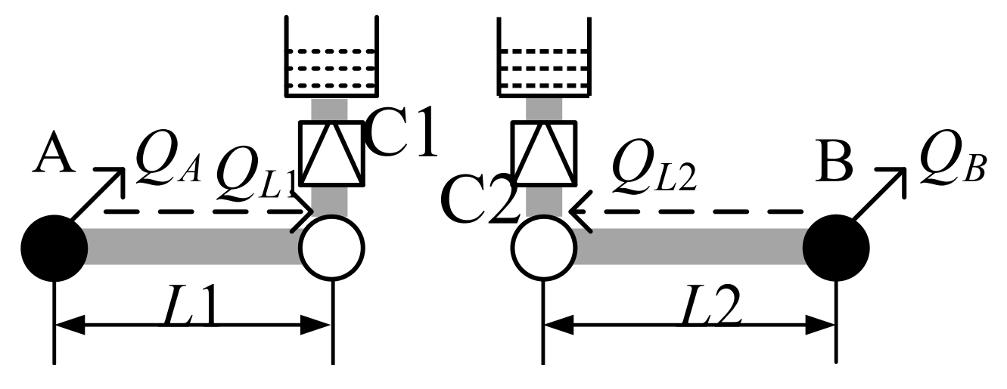
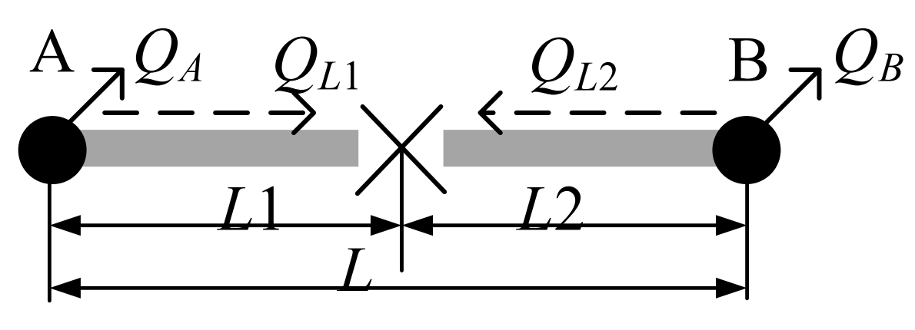
2 基于EPANET的供水管网震后水力分析 与地震破坏模型研究
管道破坏模型
对比分析
本章小结
EPANET 中管线破坏模型
管线 断开破坏模型
管线发生断开破坏时，原有管线断开为不连续的两根管段，水流从管道断开一端流出，管道完全丧失输水能力
虚拟水库
虚拟水库
虚拟节点
虚拟节点
令C1，C2的长度L=1m，直径d = 999mm，粗糙度系数C=10⁶，局部损失系数ζ=0

Slide 40
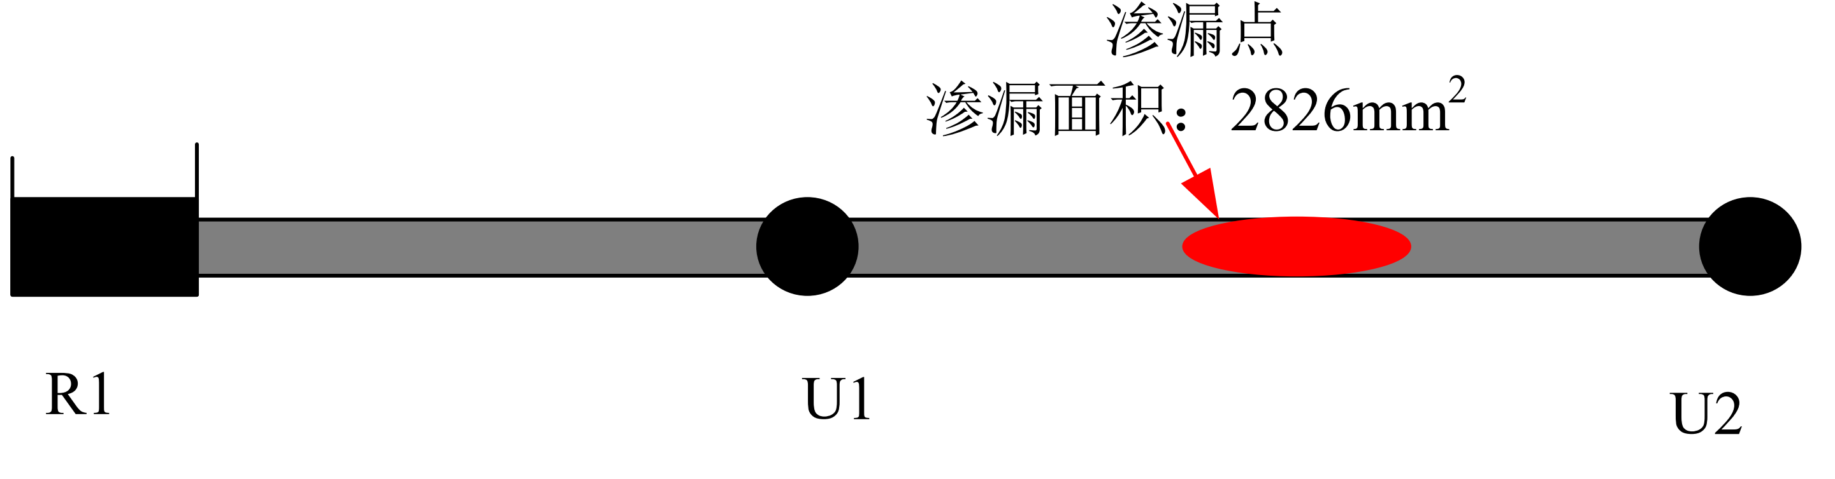
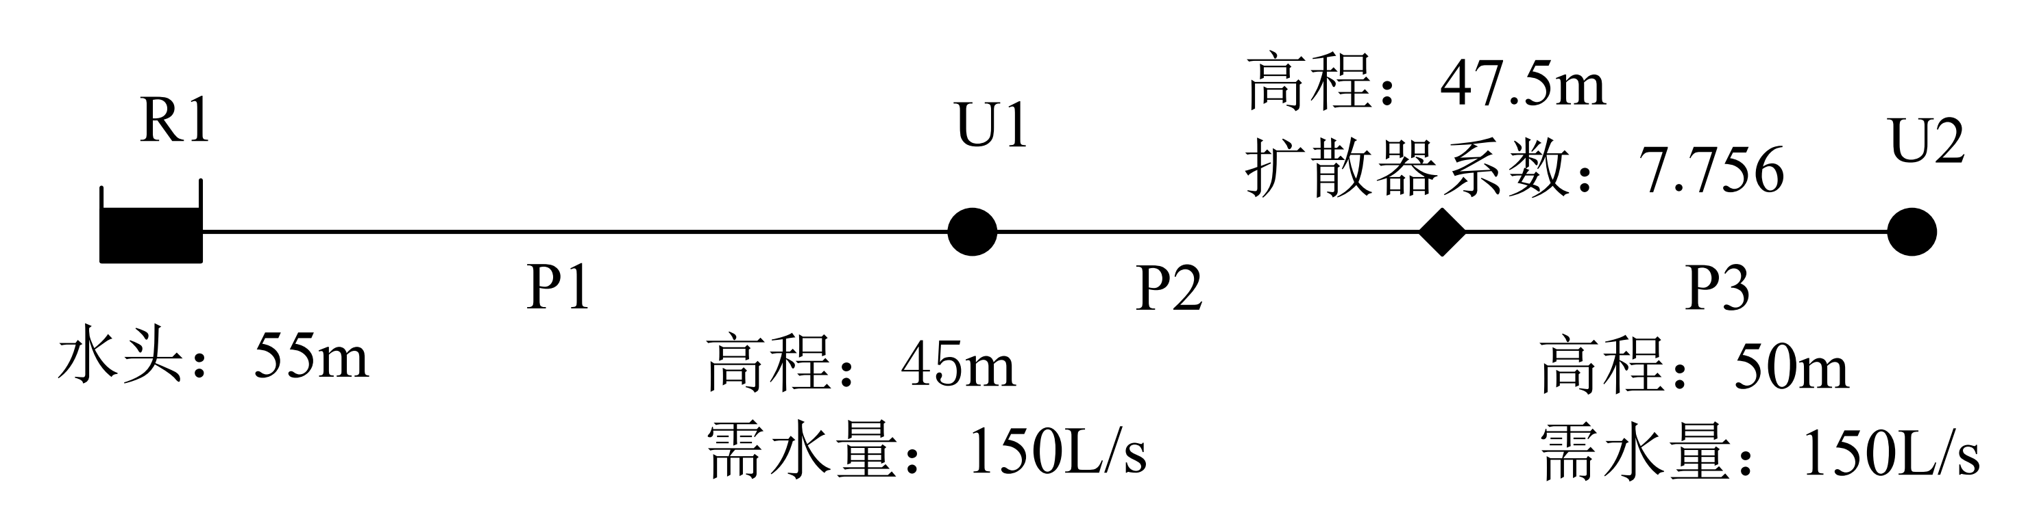
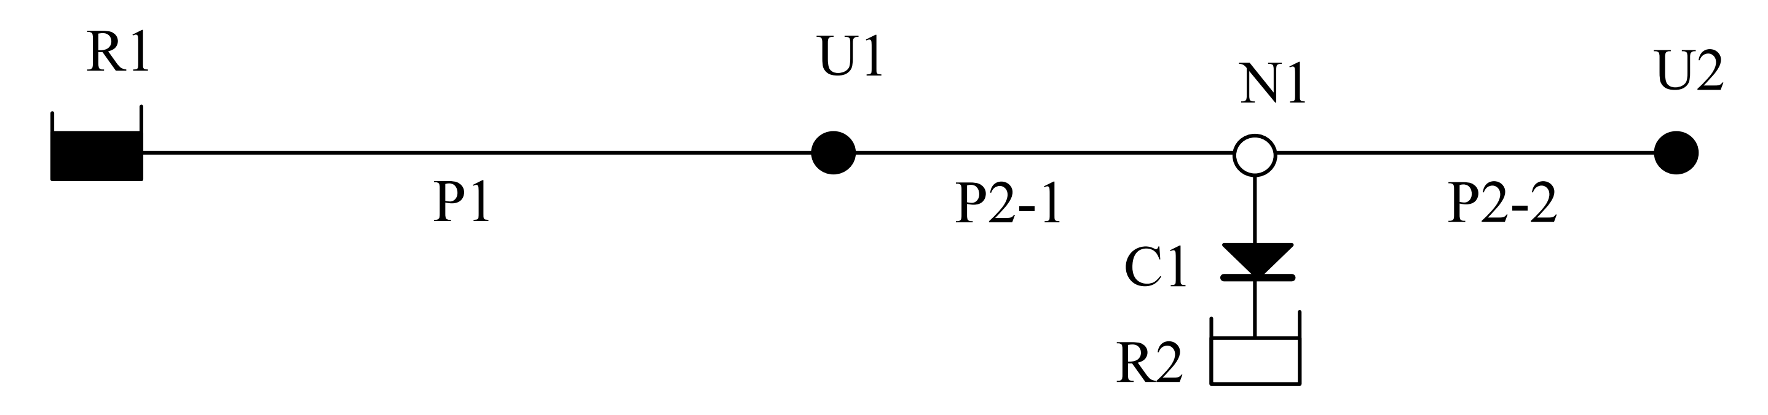
2 基于EPANET的供水管网震后水力分析 与地震破坏模型研究
管道破坏模型
对比分析
本章小结
管道渗漏案例
E
管道长度L =1m，管道直径d=(4Al/π)2 = 60mm
扩散器流量系数为7.756
若令管道局部损失为0
令管道沿程水头损失为0
C=30.8865，
局部水头损失系数ζ=0
C=10⁶
局部水头损失系数ζ=2.6015
扩散器方法
虚拟管道方法-
局部损伤为0
虚拟管道方法-
沿程损伤为0

Slide 41
2 基于EPANET的供水管网震后水力分析 与地震破坏模型研究
管道破坏模型
对比分析
本章小结
管道渗漏分析
水源R1 高程（m） | 扩散器方法 |  | 虚拟管道方法 （局部水头损失为0） |  | 虚拟管道方法 （沿程水头损失为0）
 | 渗漏水量（L/s） | 压力（m） | 渗漏水量（L/s） | 压力（m） | 渗漏水量（L/s） | 压力（m）
55 | -8.11214 | -1.09394 | 0 | -1.5978 | 0 | -1.5978
56 | -4.4043 | -0.32246 | 0 | -0.5978 | 0 | -0.5978
57 | 3.36928 | 0.188709 | 2.468509 | 0.246029 | 3.372407 | 0.188511
58 | 7.46348 | 0.925972 | 5.42222 | 1.057423 | 7.471925 | 0.925426
59 | 10.24645 | 1.745304 | 7.490971 | 1.924194 | 10.25983 | 1.744434
60 | 12.50072 | 2.597733 | 9.196902 | 2.813637 | 12.51617 | 2.596718
61 | 14.44752 | 3.46941 | 10.68816 | 3.716476 | 14.46488 | 3.468258
62 | 16.18464 | 4.354214 | 12.03271 | 4.62846 | 16.20495 | 4.352859
63 | 17.769 | 5.248577 | 13.26858 | 5.547215 | 17.79185 | 5.247051
64 | 19.23491 | 6.15036 | 14.41965 | 6.471249 | 19.26018 | 6.148666

Slide 42
2 基于EPANET的供水管网震后水力分析 与地震破坏模型研究
管道破坏模型
对比分析
本章小结
管道渗漏分析
水源R1 高程（m） | 扩散器方法 |  | 虚拟管道方法 （局部水头损失为0） |  | 虚拟管道方法 （沿程水头损失为0）
 | 渗漏水量（L/s） | 压力（m） | 渗漏水量（L/s） | 压力（m） | 渗漏水量（L/s） | 压力（m）
55 | -8.11214 | -1.09394 | 0 | -1.5978 | 0 | -1.5978
56 | -4.4043 | -0.32246 | 0 | -0.5978 | 0 | -0.5978
57 | 3.36928 | 0.188709 | 2.468509 | 0.246029 | 3.372407 | 0.188511
58 | 7.46348 | 0.925972 | 5.42222 | 1.057423 | 7.471925 | 0.925426
59 | 10.24645 | 1.745304 | 7.490971 | 1.924194 | 10.25983 | 1.744434
60 | 12.50072 | 2.597733 | 9.196902 | 2.813637 | 12.51617 | 2.596718
61 | 14.44752 | 3.46941 | 10.68816 | 3.716476 | 14.46488 | 3.468258
62 | 16.18464 | 4.354214 | 12.03271 | 4.62846 | 16.20495 | 4.352859
63 | 17.769 | 5.248577 | 13.26858 | 5.547215 | 17.79185 | 5.247051
64 | 19.23491 | 6.15036 | 14.41965 | 6.471249 | 19.26018 | 6.148666

Slide 43
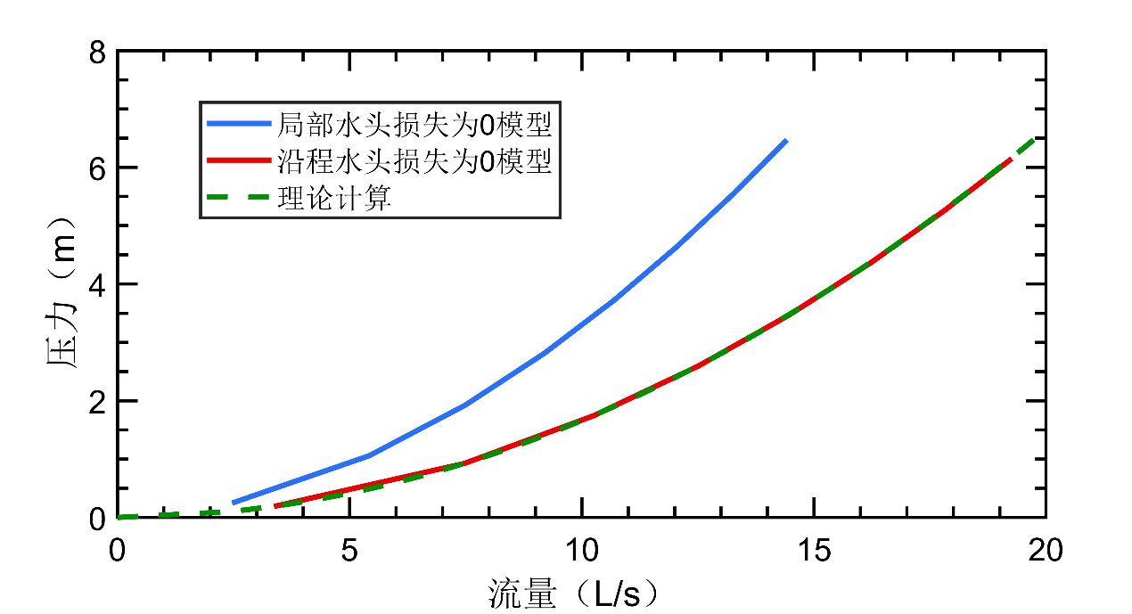
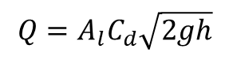
2 基于EPANET的供水管网震后水力分析 与地震破坏模型研究
管道破坏模型
对比分析
本章小结
管道渗漏分析
$$Q=A_{l}C_{d}\sqrt{2gh}$$
沿程水头损伤为0模型计算的渗漏点压力与流量关系与理论中渗漏点压力与流量关系更加吻合。

Slide 44
2 基于EPANET的供水管网震后水力分析 与地震破坏模型研究
管道破坏模型
对比分析
本章小结
利用EPANET 建立管道渗漏与管道断开破坏水力模型
通过案例分析对比渗漏模型发现：
扩散器方法在节点压力为负时会出现负流量；
虚拟管道方法，并令虚拟管道沿程水头损伤为0得到的渗漏点压力与流量关系与理论计算更加吻合；
建议采用虚拟管道方法模拟管道渗漏。

Slide 45
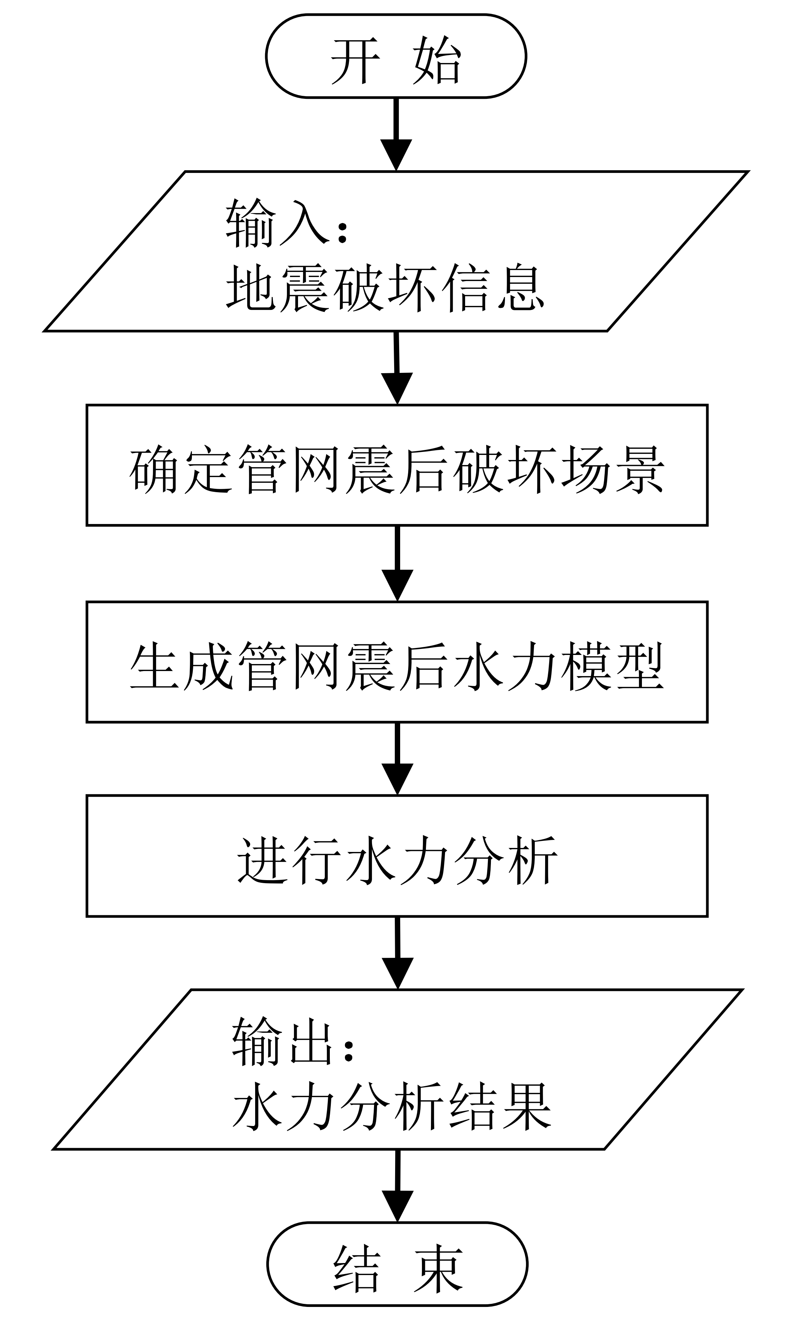
3 基于压力驱动配水量模型的 供水管网震后水力分析方法
震后水力分析
基于Monte Carlo功能评估
案例分析
本章小结

Slide 46
3 基于压力驱动配水量模型的 供水管网震后水力分析方法
震后水力分析
基于Monte Carlo功能评估
案例分析
本章小结
EPANET 采用需水量驱动分析模型（DDA）
对震后带漏损的低压管网进行水力分析时，会出现负压节点供水现象

Slide 47
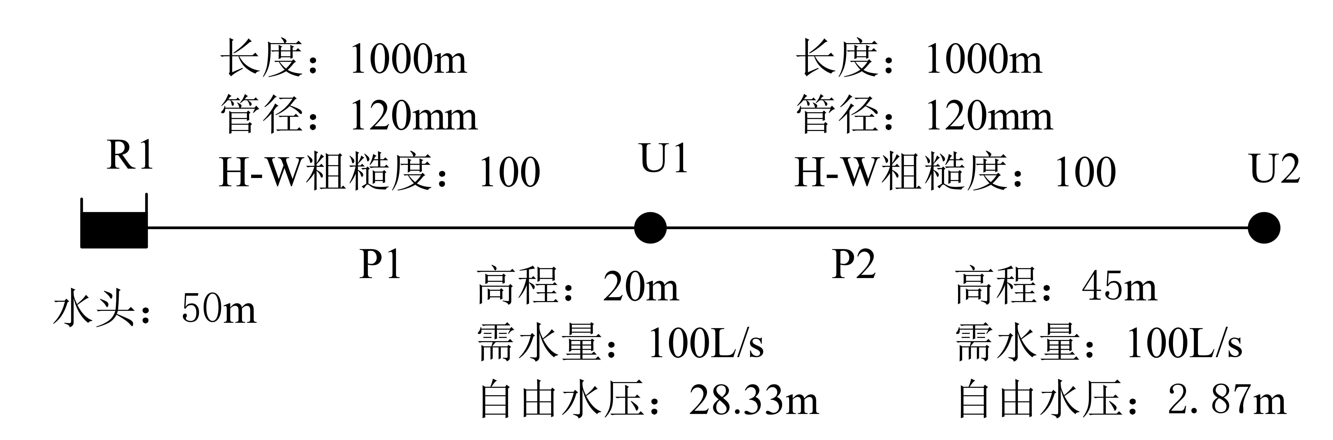
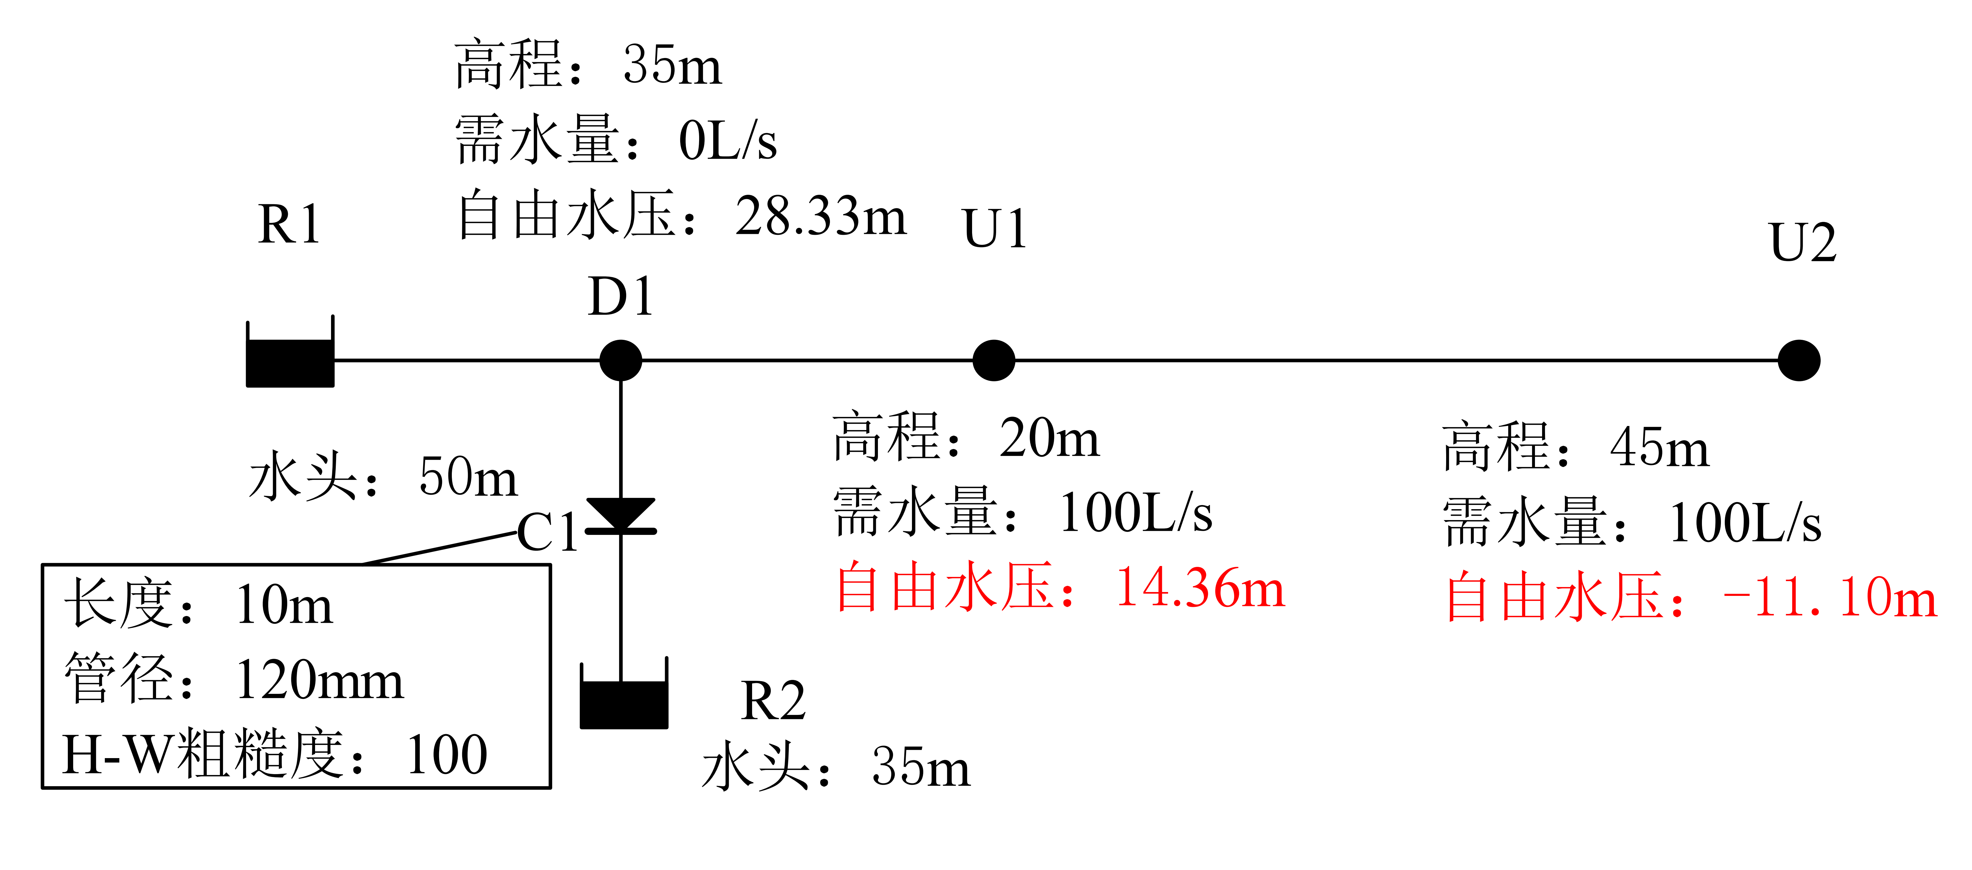
3 基于压力驱动配水量模型的 供水管网震后水力分析方法
震后水力分析
基于Monte Carlo功能评估
案例分析
本章小结
EPANET 采用需水量驱动分析模型（DDA）
对震后带漏损的低压管网进行水力分析时，会出现负压节点供水现象

Slide 48
3 基于压力驱动配水量模型的 供水管网震后水力分析方法
震后水力分析
基于Monte Carlo功能评估
案例分析
本章小结
EPANET 采用需水量驱动分析模型（DDA）
对震后带漏损的低压管网进行水力分析时，会出现负压节点供水现象
不能直接使用EPANET进行震后水力分析

Slide 49
3 基于压力驱动配水量模型的 供水管网震后水力分析方法
震后水力分析
基于Monte Carlo功能评估
案例分析
本章小结
EPANET 采用需水量驱动分析模型（DDA）
对震后带漏损的低压管网进行水力分析时，会出现负压节点供水现象
不能直接使用EPANET进行震后水力分析
通过压力驱动分析模型（PDA），考虑节点震后需水量与压力之间关系。

Slide 50
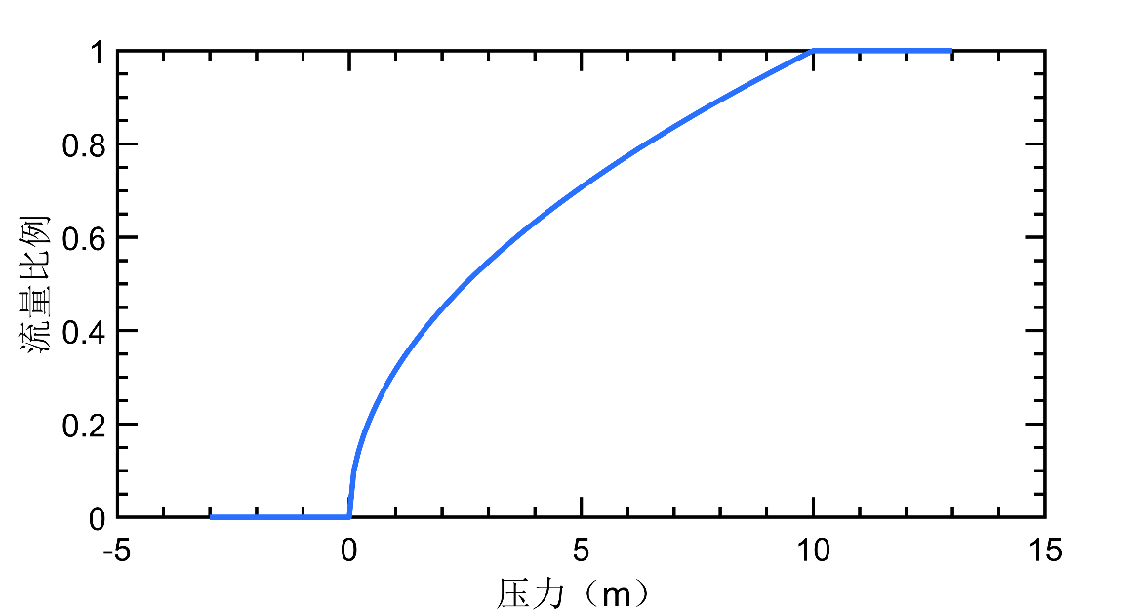
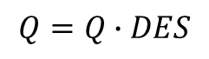
3 基于压力驱动配水量模型的 供水管网震后水力分析方法
震后水力分析
基于Monte Carlo功能评估
案例分析
本章小结
Wagner 压力驱动分析模型
$$Q=Q∙DES$$

Slide 51
3 基于压力驱动配水量模型的 供水管网震后水力分析方法
震后水力分析
基于Monte Carlo功能评估
案例分析
本章小结
EPANET实现
PDA模型的方法
Wagner 压力驱动分析模型
$$Q=Q∙DES$$

Slide 52
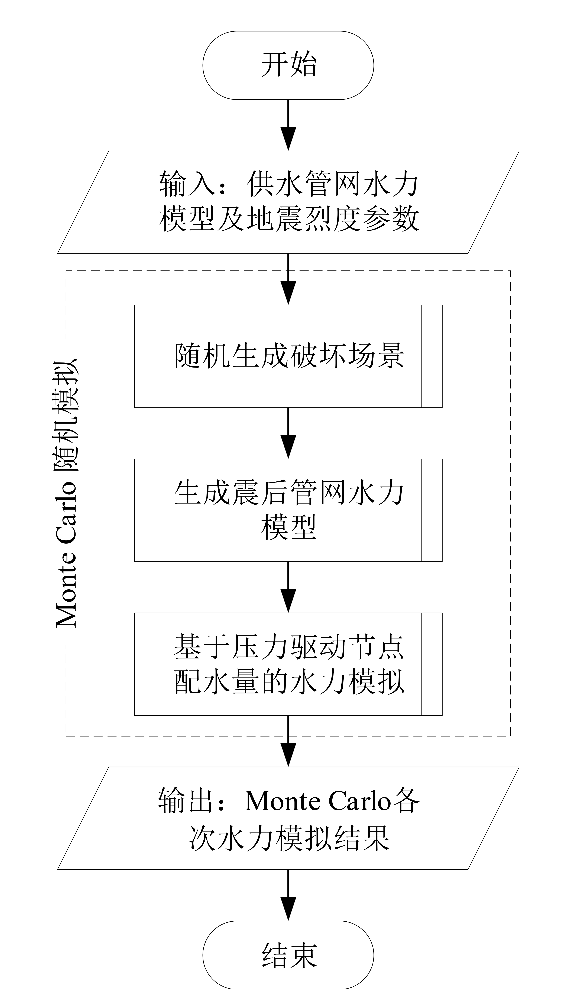
3 基于压力驱动配水量模型的 供水管网震后水力分析方法
震后水力分析
基于Monte Carlo功能评估
案例分析
本章小结

Slide 53
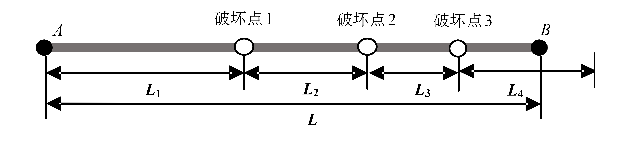
3 基于压力驱动配水量模型的 供水管网震后水力分析方法
震后水力分析
基于Monte Carlo功能评估
案例分析
本章小结
随机生成管道破坏位置

Slide 54
3 基于压力驱动配水量模型的 供水管网震后水力分析方法
震后水力分析
基于Monte Carlo功能评估
案例分析
本章小结
随机生成管道破坏位置
渗漏破坏形式

Slide 55
3 基于压力驱动配水量模型的 供水管网震后水力分析方法
震后水力分析
基于Monte Carlo功能评估
案例分析
本章小结
Monte Carlo模拟终止条件
⑴达到指定的Monte Carlo模拟次数。
⑵达到指定的收敛条件。
均值
变异系数
收敛条件下，ξ= 0.02

Slide 56
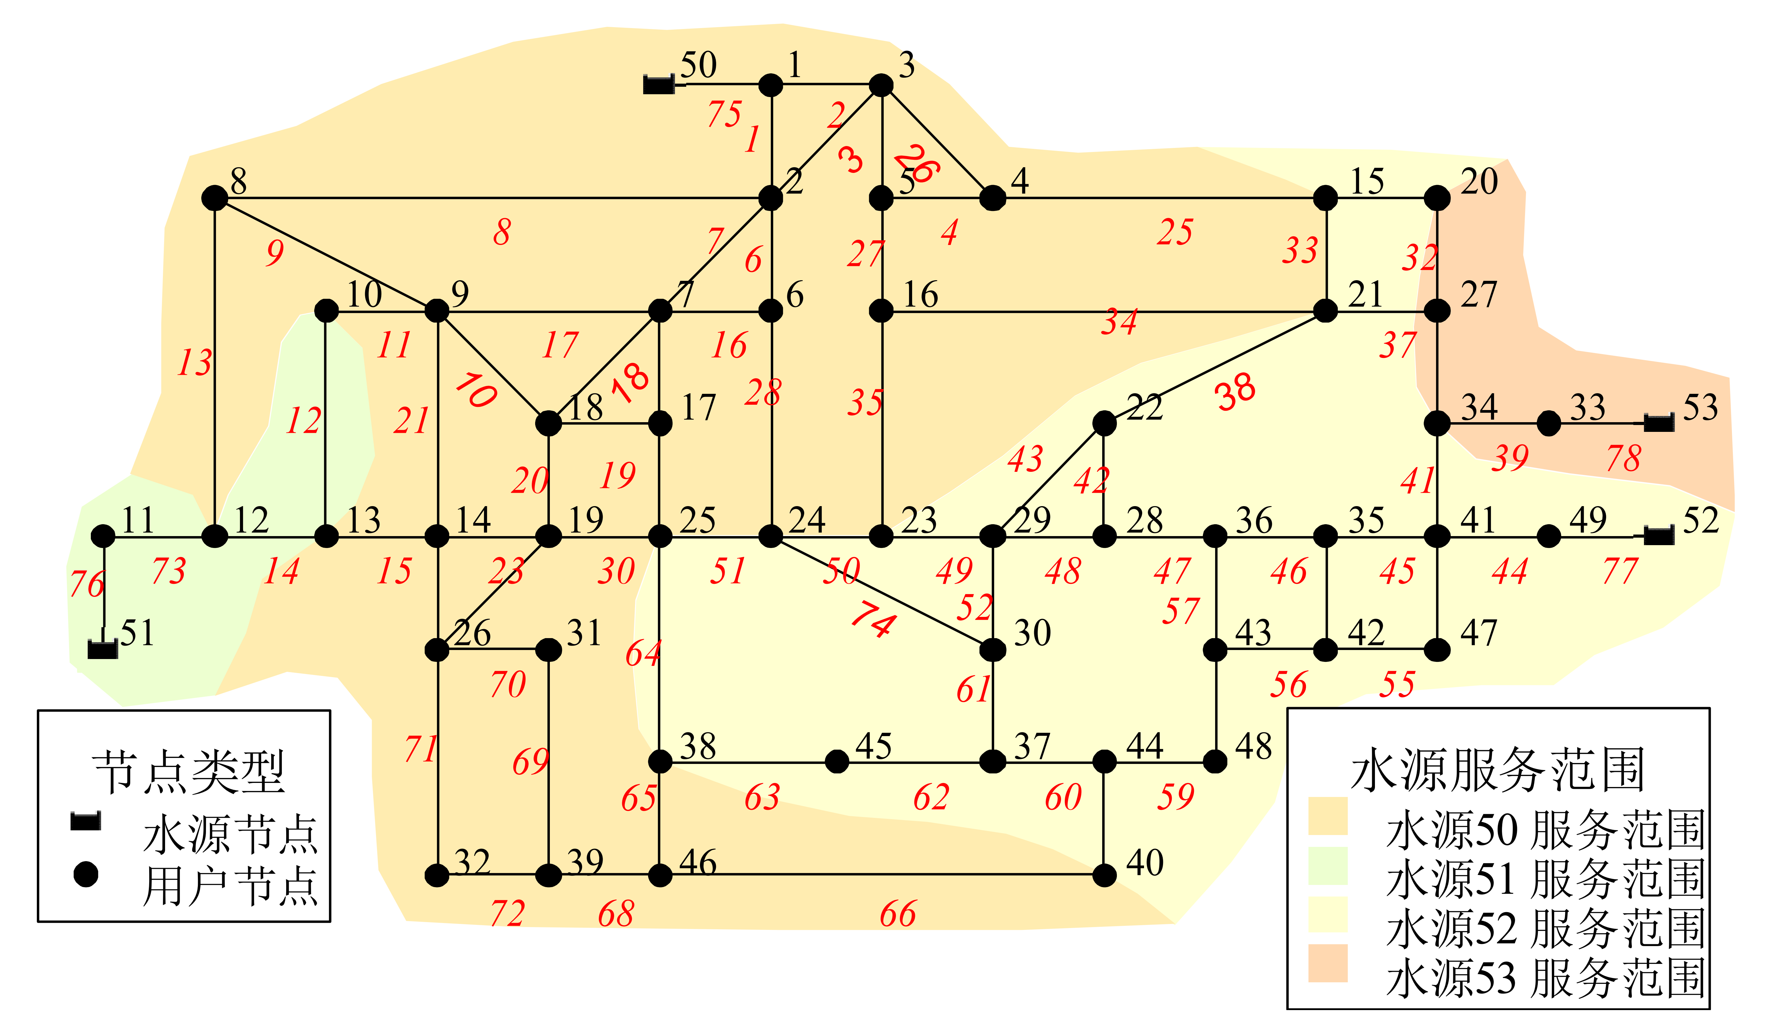
3 基于压力驱动配水量模型的 供水管网震后水力分析方法
震后水力分析
基于Monte Carlo功能评估
案例分析
本章小结
节点50，51，52，53为固定水头水源，水头分别为：76.95m，74.31m，83.58m，81.98m；管道1的Hazen-Williams粗糙系数为80，管道44，45，46，49的粗糙系数为90，其余管道的粗糙系数为120。

Slide 57
3 基于压力驱动配水量模型的 供水管网震后水力分析方法
震后水力分析
基于Monte Carlo功能评估
案例分析
本章小结
节点50，51，52，53为固定水头水源，水头分别为：76.95m，74.31m，83.58m，81.98m；管道1的Hazen-Williams粗糙系数为80，管道44，45，46，49的粗糙系数为90，其余管道的粗糙系数为120。
参数 | 取值
Monte Carlo模拟收敛条件 | 0.02
PDA模型允许误差 | 0.01
PDA模型最大迭代次数 | 100
节点最低服务水压 | 0
节点满足需水量服务水压 | 10
地震烈度 | 地面峰值速度(cm/s) | 平均震害率（处/km）
 |  | D≥600mm | D<600mm
VII | 13 | 0.0103 | 0.0246
VIII | 25 | 0.0260 | 0.0542
IX | 50 | 0.0690 | 0.1254

Slide 58
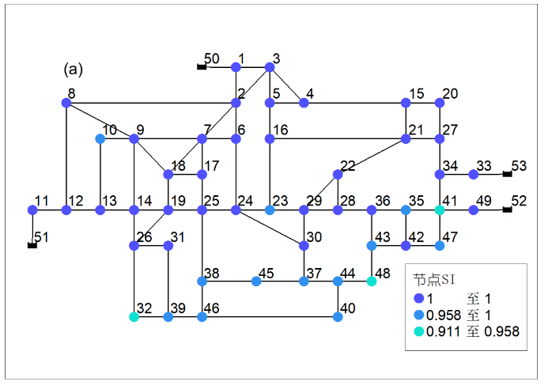
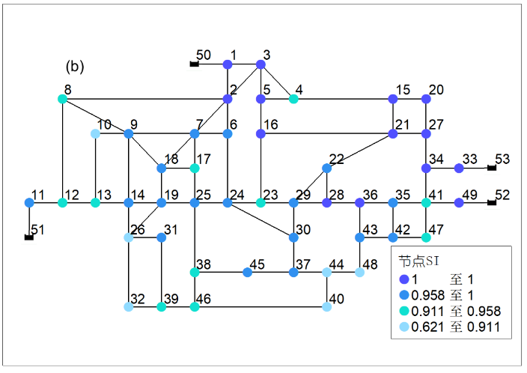
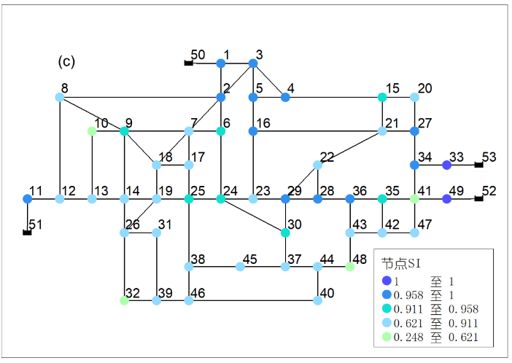
3 基于压力驱动配水量模型的 供水管网震后水力分析方法
震后水力分析
基于Monte Carlo功能评估
案例分析
本章小结
分析结果与GIRAFFE对比
地震烈度 | 随机模拟次数 | µ
 |  | GIRAFFE | 本章方法
VII | 20 | 0.962 | 0.978
VIII | 25 | 0.891 | 0.937
IX | 20 | 0.698 | 0.837

Slide 59
3 基于压力驱动配水量模型的 供水管网震后水力分析方法
震后水力分析
基于Monte Carlo功能评估
案例分析
本章小结
分析结果与GIRAFFE对比
地震烈度 | t₁/ t₂ | 模拟时间(s)
 |  | GIRAFFE(t₁) | 本章方法(t₂)
VII | 1.33 | 307.39 | 276.56
VIII | 1.67 | 676.43 | 357.95
IX | 1.0 | 1021.70 | 458.03
进行1000次Monte Carlo抽样，并进行水力分析
地震烈度 | n₁/n₂ | 模拟次数
 |  | GIRAFFE(n₁) | 本章方法(n₂)
VII | 1.33 | 20 | 15
VIII | 1.67 | 25 | 15
IX | 1.00 | 20 | 20
收敛条件下，即ξ= 0.02

Slide 60
3 基于压力驱动配水量模型的 供水管网震后水力分析方法
震后水力分析
基于Monte Carlo功能评估
案例分析
本章小结
（1）基于压力驱动配水量模型的供水管网震后水力分析计算得到供水管网震后水力状态与GIRAFFE软件计算结果的变化规律相同：当地震烈度相同时，基于压力驱动配水量模型的供水管网震后水力分析方法与GIRAFFE软件计算得到相同的供水能力薄弱节点，节点供水满足率空间分布规律相同。
（2）基于压力驱动节点配水量模型，可以同时分析管道破坏对管道上游和下游节点配水量的影响；解决了GIRAFFE模拟结果中对于震后节点配水量只能100%或者0%满足需水量的不足，模拟结果更符合实际震害情况。
（3）与GIRAFFE软件相比本文方法计算效率更高。达到相同模拟收敛条件，GIRAFFE软件所需模拟次数为本文方法的1.0~1.6倍；而完成单次模拟所需时间为本文方法的1.1~2.2倍。

Slide 61
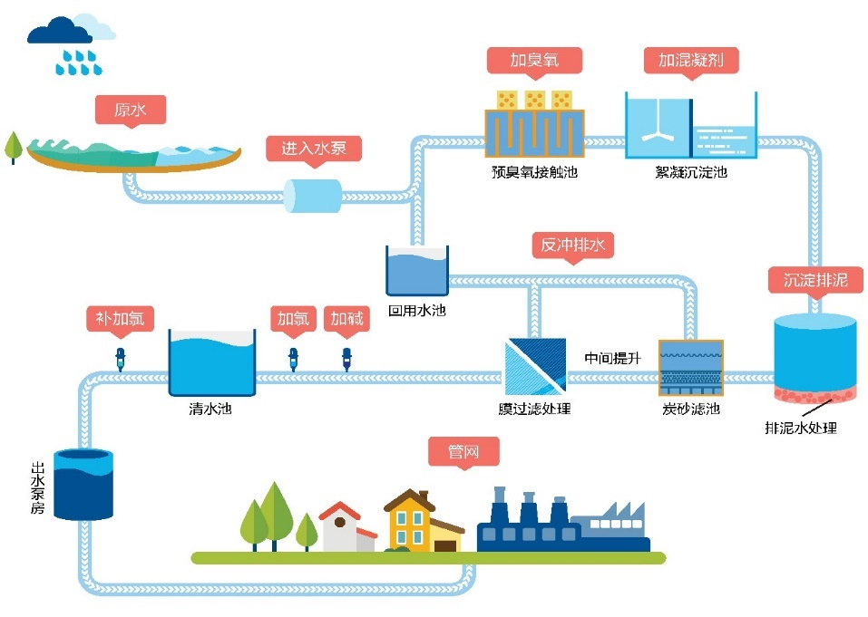
4 震后水源功能模式集成开发研究
水源功能模拟
管网震后功能评估
对比分析
本章小结
从原水，经过消毒、杀菌、沉淀等过程后通过泵站加压输送到管网中。其中泵站作为加压设备对保障管网中水压具有重要作用，而水泵的出水水压与出水流量具有函数关系。
采用水泵模拟供水管网水源供水能力

Slide 62
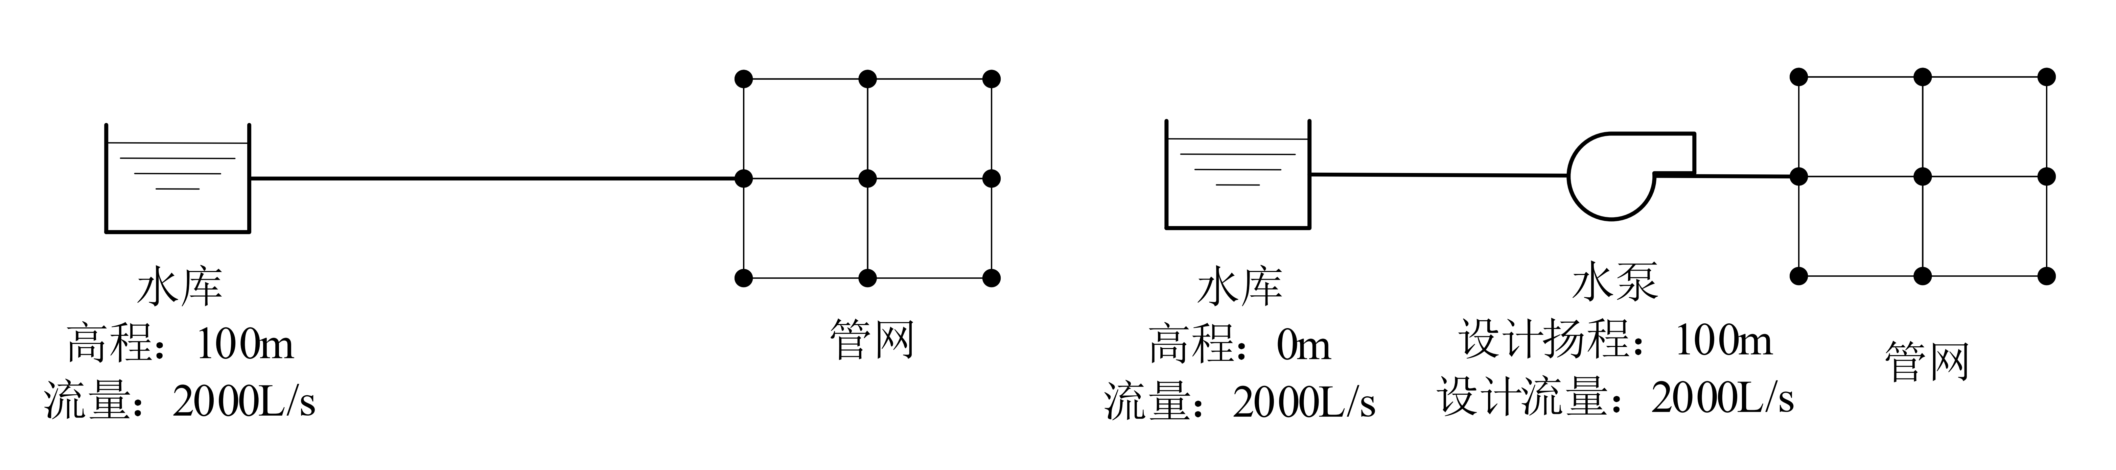
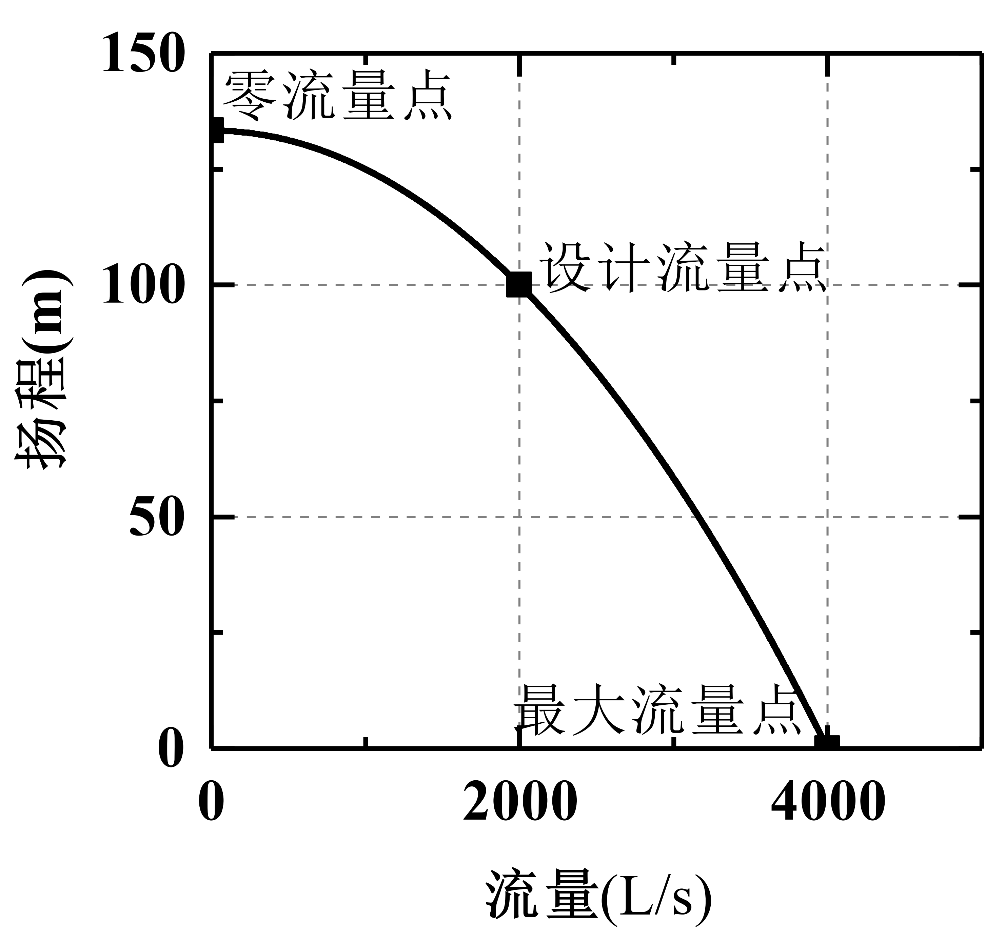
4 震后水源功能模式集成开发研究
水源功能模拟
管网震后功能评估
对比分析
本章小结
可以采用单点定义曲线方法，即假设零流量点的总扬程为设计扬程的133%，最大预期流量点的流量为设计流量的200%

Slide 63
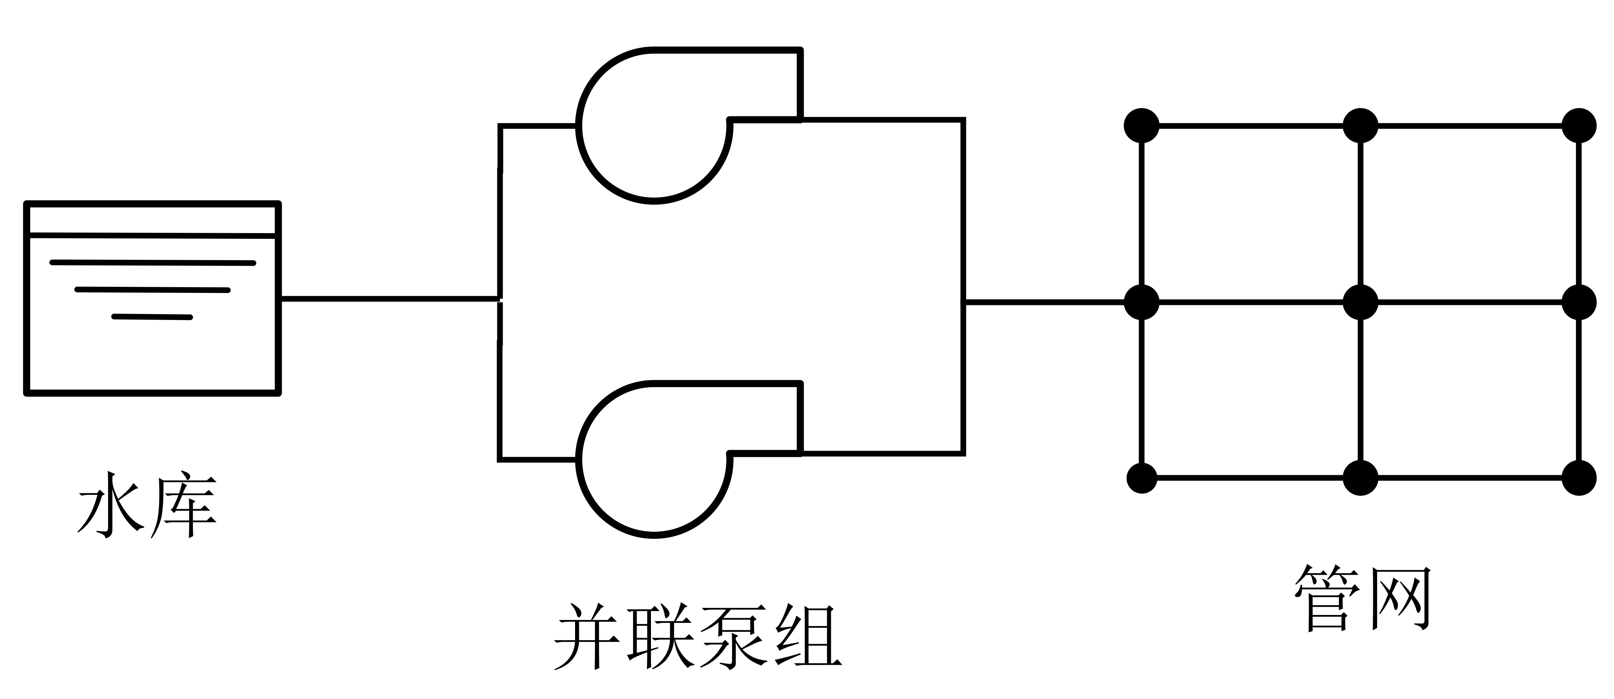
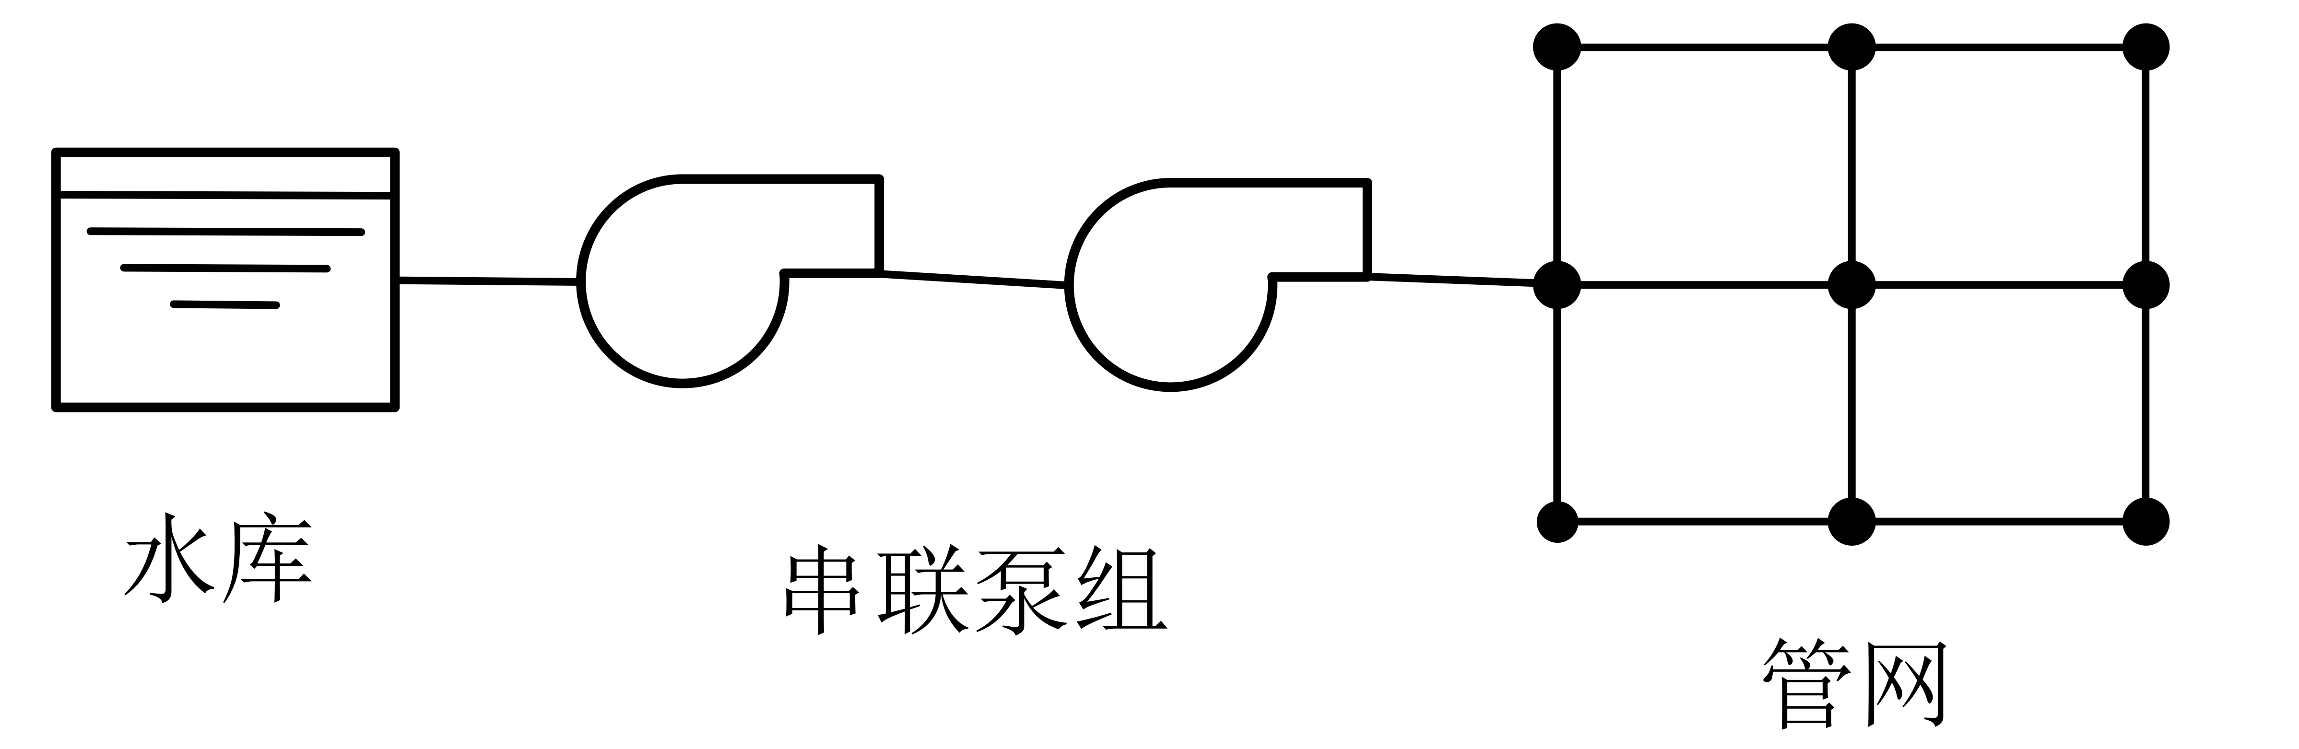
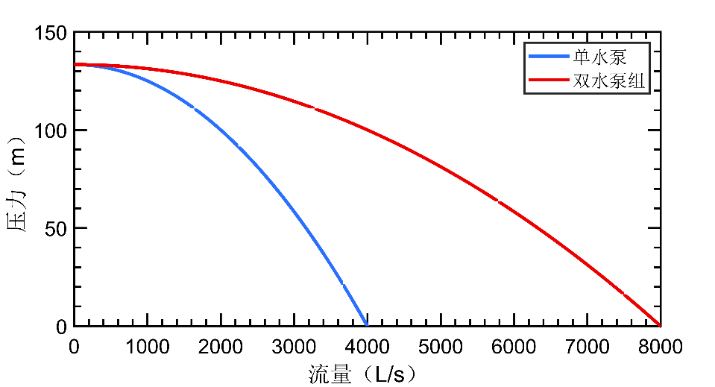
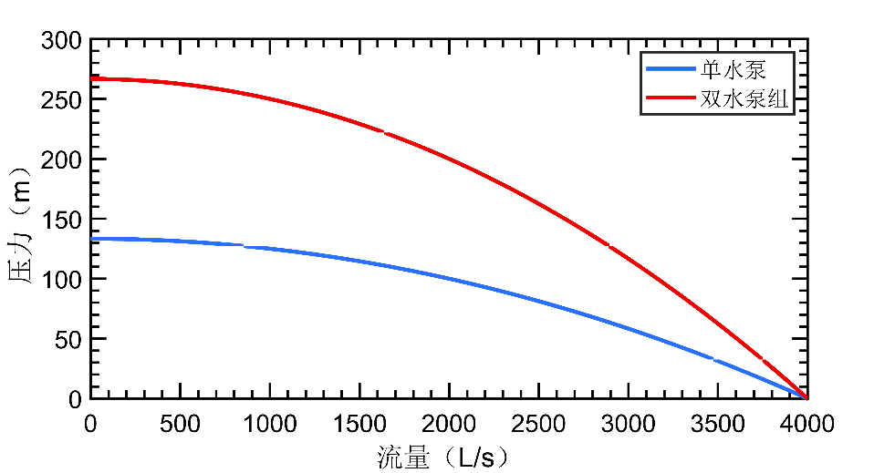
4 震后水源功能模式集成开发研究
水源功能模拟
管网震后功能评估
对比分析
本章小结
并联泵组
串联泵组

Slide 64
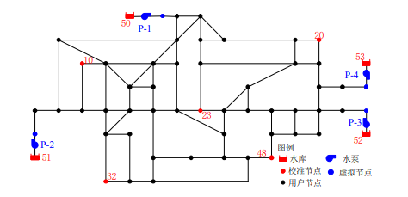
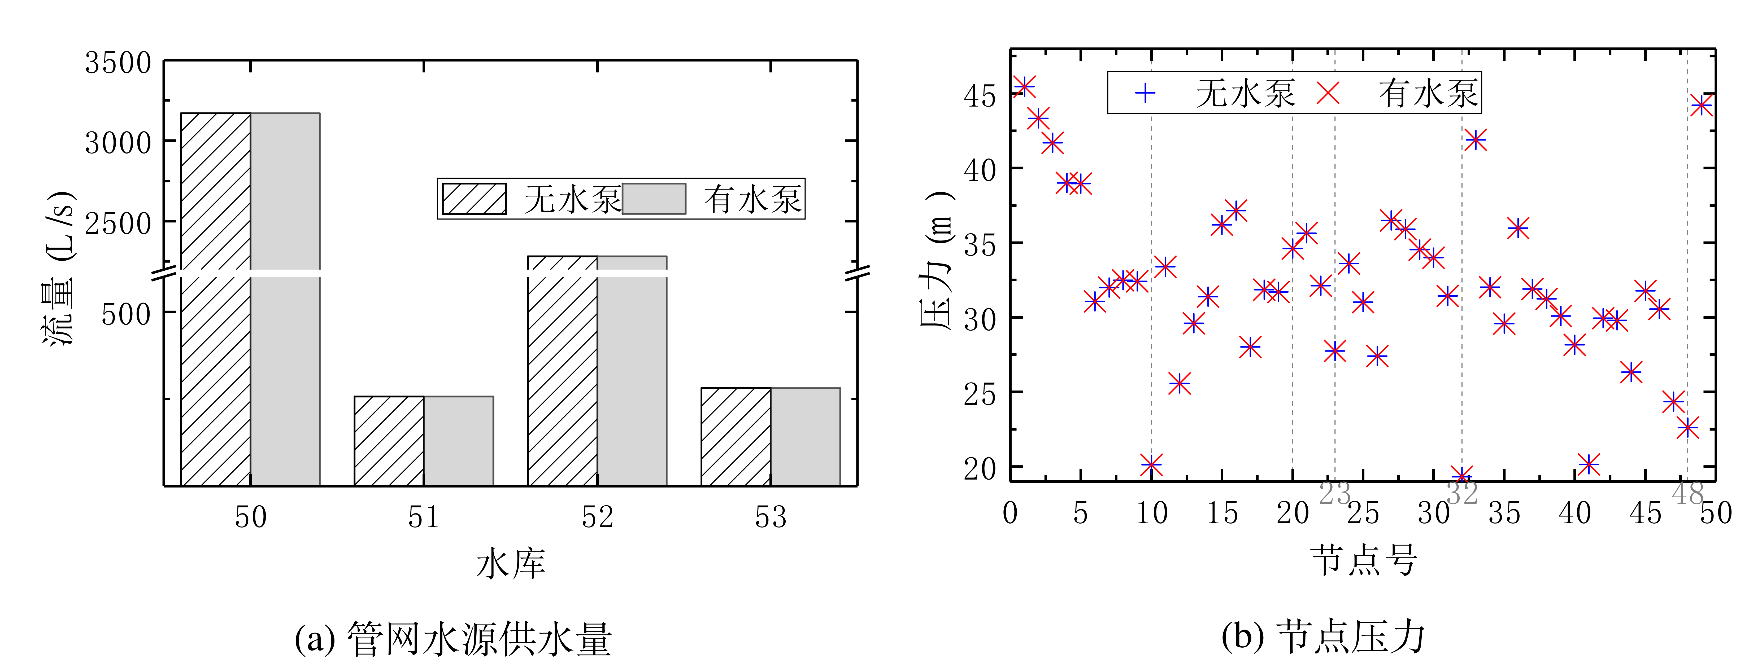
4 震后水源功能模式集成开发研究
水源功能模拟
管网震后功能评估
对比分析
本章小结
方法验证

Slide 65
4 震后水源功能模式集成开发研究
水源功能模拟
管网震后功能评估
对比分析
本章小结
管网震后功能评价
采用管网平均供水量、平均漏水量、管网节点平均压力、以及平均管网供水满足率的作为评价管网震后供水能力评价指标。
相关性分析
对管网的震后供水能力相对薄弱环节进行识别也很重要。
为了比较考虑水源供水能力与未考虑管网水源供水能力，地震后水力分析后节点供水满足率排序的差异，采用Kendall作为秩相关系数作为衡量节点排序差异的指标。

Slide 66
4 震后水源功能模式集成开发研究
水源功能模拟
管网震后功能评估
对比分析
本章小结
MODENA管网由4个固定水头水源，（总供水量406.94L/s），268个用水节点，317条管线（总长度71.81km）构成，管线直径在100~400mm之间
1000次模拟
ZJ管网由1个固定水头水源，113个节点，164条管线，管线直径均为600mm，粗糙系数为130
5000次模拟

Slide 67
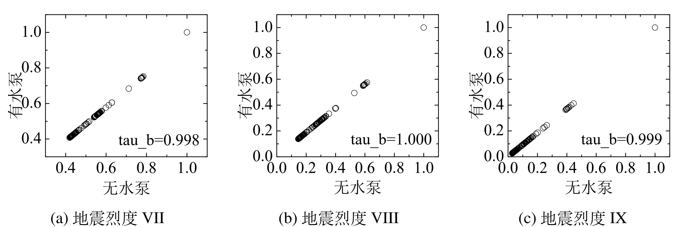
4 震后水源功能模式集成开发研究
水源功能模拟
管网震后功能评估
对比分析
本章小结
地震烈度 | 供水量EQ_{supply} (L/s) |  |  | 漏水量EQ_{leak}（L/s）
 | 无水泵 | 有水泵 | 相对差 | 无水泵 | 有水泵 | 相对差
Ⅶ | 1315.59 | 1243.83 | 5.45% | 793.44 | 687.54 | 7.02%
Ⅷ | 1402.35 | 1297.62 | 7.47% | 1113.36 | 1026.97 | 7.76%
Ⅸ | 1443.69 | 1321.03 | 8.50% | 1310.99 | 1206.87 | 8.57%
地震烈度 | 管网供水满足率ESSSI |  |  | 节点平均压力EP_{net}（m）
 | 无水泵 | 有水泵 | 相对差 | 无水泵 | 有水泵 | 相对差
Ⅶ | 0.52 | 0.50 | 3.45% | 8.65 | 8.26 | 4.46%
Ⅷ | 0.26 | 0.24 | 6.35% | 2.67 | 2.38 | 10.81%
Ⅸ | 0.11 | 0.10 | 7.71% | 0.84 | 0.74 | 11.79%
相关性分析

Slide 68
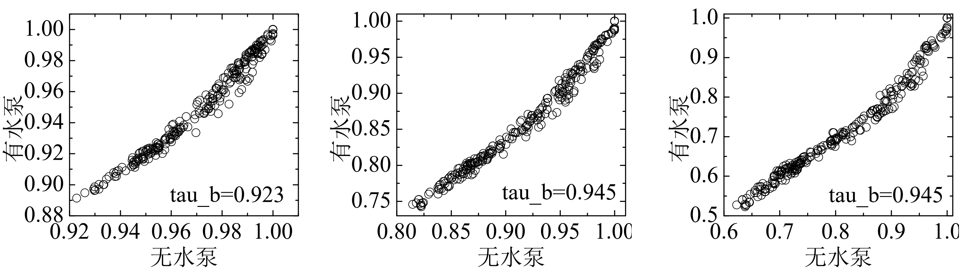
4 震后水源功能模式集成开发研究
水源功能模拟
管网震后功能评估
对比分析
本章小结
地震烈度 | 供水量EQ_{supply} (L/s) |  |  | 漏水量EQ_{leak}（L/s）
 | 无水泵 | 有水泵 | 相对差 | 无水泵 | 有水泵 | 相对差
Ⅶ | 449.63 | 426.00 | 5.26% | 55.43 | 40.54 | 26.86%
Ⅷ | 511.31 | 452.53 | 11.50% | 140.82 | 104.87 | 25.53%
Ⅸ | 608.85 | 484.26 | 20.46% | 283.98 | 198.64 | 30.05%
地震烈度 | 管网供水满足率ESSSI |  |  | 节点平均压力EP_{net}（m）
 | 无水泵 | 有水泵 | 相对差 | 无水泵 | 有水泵 | 相对差
Ⅶ | 0.97 | 0.95 | 2.22% | 23.16 | 21.80 | 5.85%
Ⅷ | 0.91 | 0.85 | 6.16% | 20.22 | 17.30 | 14.44%
Ⅸ | 0.80 | 0.70 | 12.08% | 15.98 | 12.00 | 24.88%
相关性分析

Slide 69
4 震后水源功能模式集成开发研究
水源功能模拟
管网震后功能评估
对比分析
本章小结
（1）在震后水力分析中，与不考虑水源供水能力相比，考虑水源供水能力的供水管网震后水力分析得到供水量，漏水量，管网供水满足率，管网平均压力均减小。并且，随着地震烈度增大，减小的比例增大。
（2）水力分析得到节点供水满足率排序一致，根据Kendall秩相关系数，供水满足率排序具有显著的一致性。
（3）采用考虑水源供水能力方法进行管网震后功能分析得到的结果更加准确，但是在供水管网抗震功能分析中采用无水泵管网模型的分析结果能够反映各个节点的抗震功能相对大小，满足识别供水管网系统抗震功能薄弱节点的需要。

Slide 70
4 震后水源功能模式集成开发研究
水源功能模拟
管网震后功能评估
对比分析
本章小结
（1）在震后水力分析中，与不考虑水源供水能力相比，考虑水源供水能力的供水管网震后水力分析得到供水量，漏水量，管网供水满足率，管网平均压力均减小。并且，随着地震烈度增大，减小的比例增大。
（2）水力分析得到节点供水满足率排序一致，根据Kendall秩相关系数，供水满足率排序具有显著的一致性。
（3）采用考虑水源供水能力方法进行管网震后功能分析得到的结果更加准确，但是在供水管网抗震功能分析中采用无水泵管网模型的分析结果能够反映各个节点的抗震功能相对大小，满足识别供水管网系统抗震功能薄弱节点的需要。
GAP
供水管网震后功能分析

Slide 71
5 基于事件驱动的供水管网震后恢复仿真模型研究
离散事件模型
模型验证
本章小结
实体代表真实世界中的研究对象。每一个实体均有数个属性描述其代表的对象。资源是一种可以移动位置的特殊实体。
变量用以描述实体的不同状态。变量变化则是由事件驱动的。
事件是资源或实体的行为，事情改变实体的状态。
实体 | 管道 维修队伍（资源）
事件 | 隔离 修复 替换
变量 | 管道状态 队伍状态
Notes:
这种现实系统与其在仿真模型中的抽象元素一对一的映射使得模型以相对精确的模拟所研究的真实系统，而不需要大量的简化。

Slide 72
5 基于事件驱动的供水管网震后恢复仿真模型研究
离散事件模型
模型验证
本章小结
实体代表真实世界中的研究对象。每一个实体均有数个属性描述其代表的对象。资源是一种可以移动位置的特殊实体。
变量用以描述实体的不同状态。变量变化则是由事件驱动的。
事件是资源或实体的行为，事情改变实体的状态。
事件 | 状态 | 状态
 |  | 队伍 | 管道
隔离 | 开始 | 空闲→工作 | —
 | 结束 | 工作→空闲 | 断开→隔离
维修 | 开始 | 空闲→工作 | —
 | 结束 | 工作→空闲 | 泄漏→正常
替换 | 开始 | 空闲→工作 | —
 | 结束 | 工作→空闲 | 隔离→正常
实体 | 管道 维修队伍（资源）
事件 | 隔离 修复 替换
变量 | 管道状态 队伍状态
Notes:
这种现实系统与其在仿真模型中的抽象元素一对一的映射使得模型以相对精确的模拟所研究的真实系统，而不需要大量的简化。

Slide 73
5 基于事件驱动的供水管网震后恢复仿真模型研究
离散事件模型
模型验证
本章小结
实体代表真实世界中的研究对象。每一个实体均有数个属性描述其代表的对象。资源是一种可以移动位置的特殊实体。
变量用以描述实体的不同状态。变量变化则是由事件驱动的。
事件是资源或实体的行为，事情改变实体的状态。
将事件分配给修复队伍
实体 | 管道 维修队伍（资源）
事件 | 隔离 修复 替换
变量 | 管道状态 队伍状态
Notes:
这种现实系统与其在仿真模型中的抽象元素一对一的映射使得模型以相对精确的模拟所研究的真实系统，而不需要大量的简化。

Slide 74
5 基于事件驱动的供水管网震后恢复仿真模型研究
离散事件模型
模型验证
本章小结
事件编号 | 事件 | 持续时间 (mins)
1 | 隔离 P7 | 15
2 | 修复 P11 | 25
3 | 修复 P6 | 45
4 | 替换P7 | 45
时间 (mins) | 事件开始 | 分配队伍 | 事件结束 | 管道状态更新
t₀ | 隔离P7, 补漏P6 | 队伍1 队伍2 | ----- | 初始状态
t₀+15 | 补漏P11 | 队伍1 | 隔离P7 | 管道P7：断开→隔离
t₀+25 | 替换P7 | 队伍2 | 补漏P11 | 管道P11：泄漏→正常
t₀+50 | ------ |  | 补漏P6 | 管道P6：泄漏→正常
t₀+70 | ------ |  | 替换P7, | 管道P7：隔离→正常

Slide 75
5 基于事件驱动的供水管网震后恢复仿真模型研究
离散事件模型
模型验证
本章小结
时间 (mins) | 事件开始 | 分配队伍 | 事件结束 | 管道状态更新
t₀ | 隔离P7, 补漏P6 | 队伍1 队伍2 | ----- | 初始状态
t₀+15 | 补漏P11 | 队伍1 | 隔离P7 | 管道P7：断开→隔离
t₀+25 | 替换P7 | 队伍2 | 补漏P11 | 管道P11：泄漏→正常
t₀+50 | ------ |  | 补漏P6 | 管道P6：泄漏→正常
t₀+70 | ------ |  | 替换P7, | 管道P7：隔离→正常

Slide 76
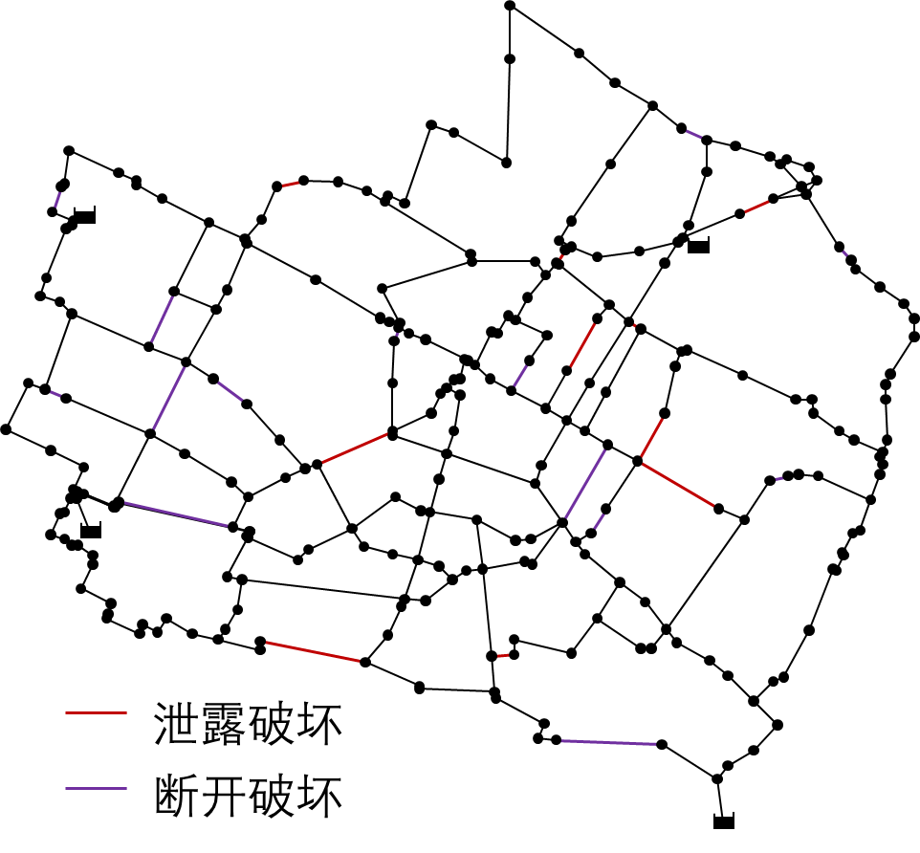
5 基于事件驱动的供水管网震后恢复仿真模型研究
离散事件模型
模型验证
本章小结
在随机产生的破坏场景中，共30个破坏管道，15个渗漏破坏管道，15个断开破坏管道。根据模型假设，修复15个渗漏破坏管道需要15维修事件，而15个断开管道则需要15个隔离事件和15个替换事件。假设有两支修复队伍同时开始进行修复工作，总共需要完成45个修复事件。

Slide 77
5 基于事件驱动的供水管网震后恢复仿真模型研究
离散事件模型
模型验证
本章小结
基于离散事件模型建立管网震后恢复过程仿真模型，以离散事件驱动的震后恢复过程仿真模拟。
以供水管网震后水力分析方法得到震后恢复过程中供水管网性能。
不同恢复活动次序会影响供水管网震后性能曲线。

Slide 78
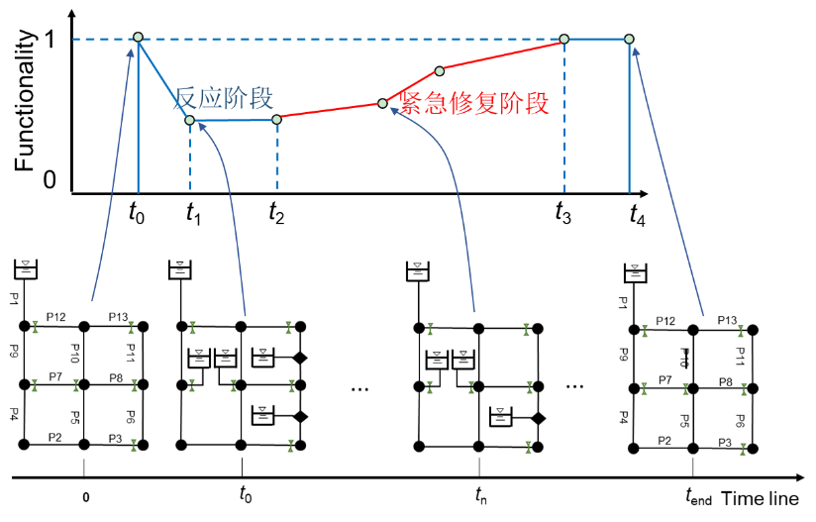
6 供水管网灾后恢复过程韧性优化
韧性与恢复次序
常用排序方法
动态排序方法
对比分析
本章小结
韧性定义：系统降低地震灾害后组件破坏的可能性，吸收灾害导致的功能下降，快速恢复至正常功能的能力

Slide 79
6 供水管网灾后恢复过程韧性优化
韧性与恢复次序
常用排序方法
动态排序方法
对比分析
本章小结
次序1：③ ① ⑥ ⑦ ④ ② ⑤
服务功能满足比率 (%)
t_{p6}
100
t_{p5}
t_{p7}
队伍1
③
⑦
t_{p3-4}
t_{p2}
t_{p5}
t_{p6}
t_{p4}
t_{p7}
队伍2
①
④
⑤
t_{p1}
t_{p1}
队伍3
⑥
②
t_{p2}
t_{p3}
t_{p4}
次序1
t_{p3}
t_{p1}
t_{p6}
t_{p7}
t_{p2}
t_{p5}
0
60
120
180
时间(min)
SSI(t)_{min}
次序2
时间
t₀
t₁
t₂
t₃
t₄
次序2：③ ① ⑤ ④ ⑦ ⑥ ②
破坏管道编号 | 1 | 2 | 3 | 4 | 5 | 6 | 7
修复时间(min) | 45 | 40 | 30 | 35 | 130 | 70 | 65
修复次序1 | 2 | 6 | 1 | 5 | 7 | 3 | 4
修复次序2 | 2 | 1 | 5 | 4 | 3 | 6 | 7
队伍1
②
④
⑥
队伍2
①
③
⑦
队伍3
⑤
t_{p2}
t_{p1}
t_{p3-4}
t_{p5}
t_{p7}
t_{p6}
0
60
120
180
时间(min)

Slide 80
6 供水管网灾后恢复过程韧性优化
韧性与恢复次序
常用排序方法
动态排序方法
对比分析
本章小结
次序1：③ ① ⑥ ⑦ ④ ② ⑤
服务功能满足比率 (%)
t_{p6}
100
t_{p5}
t_{p7}
队伍1
③
⑦
t_{p3-4}
t_{p2}
t_{p5}
t_{p6}
t_{p4}
t_{p7}
队伍2
①
④
⑤
t_{p1}
t_{p1}
队伍3
⑥
②
t_{p2}
t_{p3}
t_{p4}
次序1
t_{p3}
t_{p1}
t_{p6}
t_{p7}
t_{p2}
t_{p5}
0
60
120
180
时间(min)
SSI(t)_{min}
次序2
时间
t₀
t₁
t₂
t₃
t₄
次序2：③ ① ⑤ ④ ⑦ ⑥ ②
破坏管道编号 | 1 | 2 | 3 | 4 | 5 | 6 | 7
修复时间(min) | 45 | 40 | 30 | 35 | 130 | 70 | 65
修复次序1 | 2 | 6 | 1 | 5 | 7 | 3 | 4
修复次序2 | 2 | 1 | 5 | 4 | 3 | 6 | 7
队伍1
②
④
⑥
队伍2
①
③
⑦
队伍3
⑤
t_{p2}
t_{p1}
t_{p3-4}
t_{p5}
t_{p7}
t_{p6}
0
60
120
180
时间(min)
震后破坏管道恢复次序会影响恢复过程中管网的服务能力

Slide 81
6 供水管网灾后恢复过程韧性优化
韧性与恢复次序
常用排序方法
动态排序方法
对比分析
本章小结
震前重要度排序方法
震前重要度排序方法对修复事件排序的基本步骤为：
①确定破坏管道的震前重要度，
②根据管道的震前重要度确定对应的修复事件的优先度，
③根据事件的优先度进行排序，优先度越高，排序越靠前。
此方法原理清晰，计算简单。常用的指标有：管径、震前管道流量、管道水力重要度等。

Slide 82
6 供水管网灾后恢复过程韧性优化
韧性与恢复次序
常用排序方法
动态排序方法
对比分析
本章小结
震后重要度排序方法
震后损失重要度排序方法对修复事件排序的基本步骤为：
①在隔离阶段根据隔离事件对应的管道的震后功能损失指标进行排序；
②在维修阶段优先对替换事件排序，替换事件排序结束后对补漏事件排序；
③对于相同类型的事件，根据事件对应的管道的震后功能损失指标进行排序。
与震前重要度排序方法相比，此方法考虑了管道不同类型破坏（断开与泄漏）对管网输水能力的影响，并且计算简单，仅需少量水力模拟（计算流量）或无需水力模拟（计算距离）即可完成排序。

Slide 83
6 供水管网灾后恢复过程韧性优化
韧性与恢复次序
常用排序方法
动态排序方法
对比分析
本章小结
全局优化方法
抗震韧性全局优化排序方法将修复事件的排序作为优化变量，以供水管网抗震韧性最大化作为优化目标。可采用遗传算法求解优化模型。

Slide 84


6 供水管网灾后恢复过程韧性优化
韧性与恢复次序
常用排序方法
动态排序方法
对比分析
本章小结
全局优化方法
抗震韧性全局优化排序方法将修复事件的排序作为优化变量，以供水管网抗震韧性最大化作为优化目标。可采用遗传算法求解优化模型。
遗传算法

Slide 85

6 供水管网灾后恢复过程韧性优化
韧性与恢复次序
常用排序方法
动态排序方法
对比分析
本章小结
动态投资收益率排序方法
该方法的核心是将修复队伍进行一次修复活动看作一次投资，则修复活动完成所需时间为投资的成本，而修复活动完成后管网性能提升率为投资收益，以投资收益与投资成本之比为投资收益率。

Slide 86

6 供水管网灾后恢复过程韧性优化
韧性与恢复次序
常用排序方法
动态排序方法
对比分析
本章小结
工况 | 断开 | 泄漏 | 总数
1 | 4 | 28 | 32
2 | 10 | 22 | 32
3 | 16 | 16 | 32
4 | 8 | 64 | 72
5 | 22 | 50 | 72
6 | 36 | 36 | 72
7 | 14 | 123 | 137
8 | 42 | 95 | 137
9 | 69 | 68 | 137

Slide 87
6 供水管网灾后恢复过程韧性优化
韧性与恢复次序
常用排序方法
动态排序方法
对比分析
本章小结
工况 | 震前重要度 | 震后重要度 | 全局优化 | 动态投资收益率
1 | 0.9011 | 0.9028 | 0.9334 | 0.9299
2 | 0.9280 | 0.9071 | 0.9422 | 0.9420
3 | 0.8992 | 0.8841 | 0.9126 | 0.9107
4 | 0.8096 | 0.7846 | 0.8383 | 0.8355
5 | 0.7866 | 0.7542 | 0.8194 | 0.8185
6 | 0.8475 | 0.8098 | 0.8808 | 0.8722
7 | 0.7162 | 0.6990 | 0.7717 | 0.7852
8 | 0.7231 | 0.6886 | 0.7586 | 0.7743
9 | 0.7356 | 0.7006 | 0.7421 | 0.7521
方法(简称) | 具体参数
震前重要度排序 (震前重要度) | 根据管线重要度作I_{j}进行排序
震后损失重要度排序 (震后重要度) | 根据破坏点距离水源点的直线距离进行排序
抗震韧性全局优化排序 (全局优化) | 遗传算法求解优化模型，种群规模300，进化代数100，交叉概率0.9，变异概率0.1
动态投资收益率排序 (动态重要度) | 根据事件动态投资收益率DI_{m}排序

Slide 88
6 供水管网灾后恢复过程韧性优化
韧性与恢复次序
常用排序方法
动态排序方法
对比分析
本章小结
韧性与系统性能曲线
动态重要度排序方法与基于抗震韧性最优化次序的修复方法 得到的韧性较高。

Slide 89
6 供水管网灾后恢复过程韧性优化
韧性与恢复次序
常用排序方法
动态排序方法
对比分析
本章小结
分析效率
工况 | 震前重要度 | 震后重要度 | 全局优化 | 动态重要度
1 | 317 | 0 | 649285 | 631
2 | 317 | 0 | 664143 | 671
3 | 317 | 0 | 650162 | 751
4 | 317 | 0 | 2539382 | 2858
5 | 317 | 0 | 2450004 | 3677
6 | 317 | 0 | 2269009 | 3585
7 | 317 | 0 | 6133849 | 9912
8 | 317 | 0 | 4307759 | 10712
9 | 317 | 0 | 3569562 | 12234
动态重要度方法所需的水力模拟次数仅为全局优化方法所需的水力模拟次数的0.10%~0.34%

Slide 90
6 供水管网灾后恢复过程韧性优化
韧性与恢复次序
常用排序方法
动态排序方法
对比分析
本章小结
修复次序对管网抗震韧性的影响较大，各个修复方法对应的修复活动排序模拟得到的管网抗震韧性相差最大可达12.45%。
(2) 全局最优方法和动态投资收益率方法在供水管网抗震韧性和供水满足率曲线方面优于震前重要度方法和震后重要度方法。全局最优方法和动态投资收益率方法对应的供水管网抗震韧性和供水满足率曲线比较接近，其中供水管网抗震韧性相差在3%以内。
(3) 管网抗震韧性全局优化方法所需的计算量最大，动态投资收益率方法计算量为全局优化方法的0.10%~0.34%。

Slide 91
7 供水管网抗震韧性分析软件开发
需求分析与软件设计
软件实现
本章小结
功能分类 | 具体功能
通用功能 需求 | 工程文件功能
 | 引导功能
 | 选择功能
前处理功能 | 读入工程文件功能
 | 检查数据功能
 | 调用EPANET-Matlab Toolkit功能
分析功能 | 生成震后破坏管网模型功能
 | 震后水力分析功能
 | 震后延时水力分析功能
 | 规划恢复活动功能
 | 恢复活动排序优化功能
 | 管网抗震功能可靠性分析功能
后处理功能 | 恢复活动规划结果显示
 | 文档输出
根据需求的特征，将实现软件功能的需求分为通用功能需求、前处理功能需求、分析功能需求、后处理功能需求四大类。
需要实现三大功能：
（1）供水管网震后功能分析
（2）供水震后恢复活动分析
（3）基于韧性的供水管网震后恢复活动优化

Slide 92

7 供水管网抗震韧性分析软件开发
需求分析与软件设计
软件实现
本章小结

Slide 93


7 供水管网抗震韧性分析软件开发
需求分析与软件设计
软件实现
本章小结

Slide 94



7 供水管网抗震韧性分析软件开发
需求分析与软件设计
软件实现
本章小结

Slide 95
7 供水管网抗震韧性分析软件开发
需求分析与软件设计
软件实现
本章小结
利用MATLAB平台作为开发工具，开发了城市供水管网系统抗震韧性分析软件。该软件实现了前、后处理，包括：供水管网模型数据输入，地震破坏场景，修复资源输入，计算文件的输出等基本操作。实现了三个主要功能：
一、实现了基于压力驱动需水量模型的供水管网震后水力分析功能；
二、实现了一般的供水管网抗震韧性分析功能；
三、实现了基于修复活动次序优化的供水管网抗震韧性提升功能。

Slide 96
结论与展望
主要结论
研究展望
（1）建立了地震导致的管道破坏（泄露和断开）在EPANET软件中的分析模型，为进行供水管网震后功能分析和抗震韧性分析奠定了基础。
（2）提出了基于压力驱动节点配水量模型的供水管网震后水力分析方法。
创新点
（3）提出了以通过水泵模拟水源功能变化的供水管网震后水力分析方法。
创新点
（4）建立事件驱动的供水管网震后恢复过程仿真模型。
创新点
（5）为了提升供水管网抗震韧性，本文提出了一种高效的恢复活动排序方法。
（6）利用Matlab平台，自主研发了城市供水管网抗震韧性分析软件。

Slide 97
结论与展望
主要结论
研究展望
（1）供水管网的所有组件均会在地震作用下发生不同程度的损伤，例如调节设施（蓄水池、阀门等）、水泵、水库等。如果进一步研究和分析供水管网震后功能，考虑供水管网的各个组件的破坏概率及破坏状态，将得到更加精细的供水管网震后功能分析结果。
（2）有必要考虑供水管网不同组件破坏以及相应组件破坏恢复活动。如果通过详细的调研，获得各个组件相应的恢复活动，并在模型中考虑这些恢复活动，可以获得更加精细的供水管网震后恢复过程仿真模型，对提高仿真模型对实际中供水管网震后恢复过程的指导作用。
（3）供水管网的震后功能和恢复依赖于其他生命线工程（电力、交通等）的性能。各个生命线系统之间不仅有各式各样的实体连接，更有大量的功能性连接。在进一步研究中应一一确定这些连接在不同时段的相互作用和相互影响，并用定量的方法确定其依存度关系。

Slide 98
博士论文相关学术成果
学术论文
韩朝, 马东辉, 侯本伟, 王威. 基于压力驱动节点配水量模型的供水管网震后水力分析[J]. 中国科学技术科学, 2019, 49(3): 351-362.
Zhao Han, Donghui Ma, Benwei Hou, Wei Wang. Seismic Resilience Enhancement of Urban Water Distribution System Using Restoration Priority of Pipeline Damages [J]. SUSTAINABILITY, 2020, 12(3):914
韩朝, 王威,郭小东,马东辉.基于 GIRAFFE 的供水管网抗震性能计算分析[J]. 工业建筑, 2016, 46(增1): 6-10.
Zhao Han, Donghui Ma, Benwei Hou, Wei Wang. Post-earthquake serviceability assessment of water distribution networks based on pressure dependent demand model.[C]//The 7th International Symposium on Innovation & Sustainability of Structures in Civil Engineering, 2018:368-370
软件著作权
《震后水力供水管网震后水力分析软件》获得授权。授权号：2017SR73883

Slide 99
致 谢
感谢各位评委专家在参加我的博士论文答辩会。
本论文是在马东辉老师的悉心指导下完成的。
衷心感谢马老师的培养与指导。
资助本论文课题的基金项目
国家自然基金项目：城市供水管网基于性态的抗震防灾规划设计与控制方法研究。
国家自然基金项目：城市供水管网抗震韧性机理分析与提升方法研究

Slide 100



感谢各位评委老师！
谢谢大家！

